Slide 1

Célunk: Lézer Univerzum webshop elkészítése
Felhasználói regisztráció/bejelentkezés
Admin fiók
Termék kategória szerinti szűrés kialakítása
Termék adatlap
Kosár
Megrendelés
Készítette: Kukovecz Zsolt, Kéri-Bodó Fanni, Kéri Attila

Slide 2
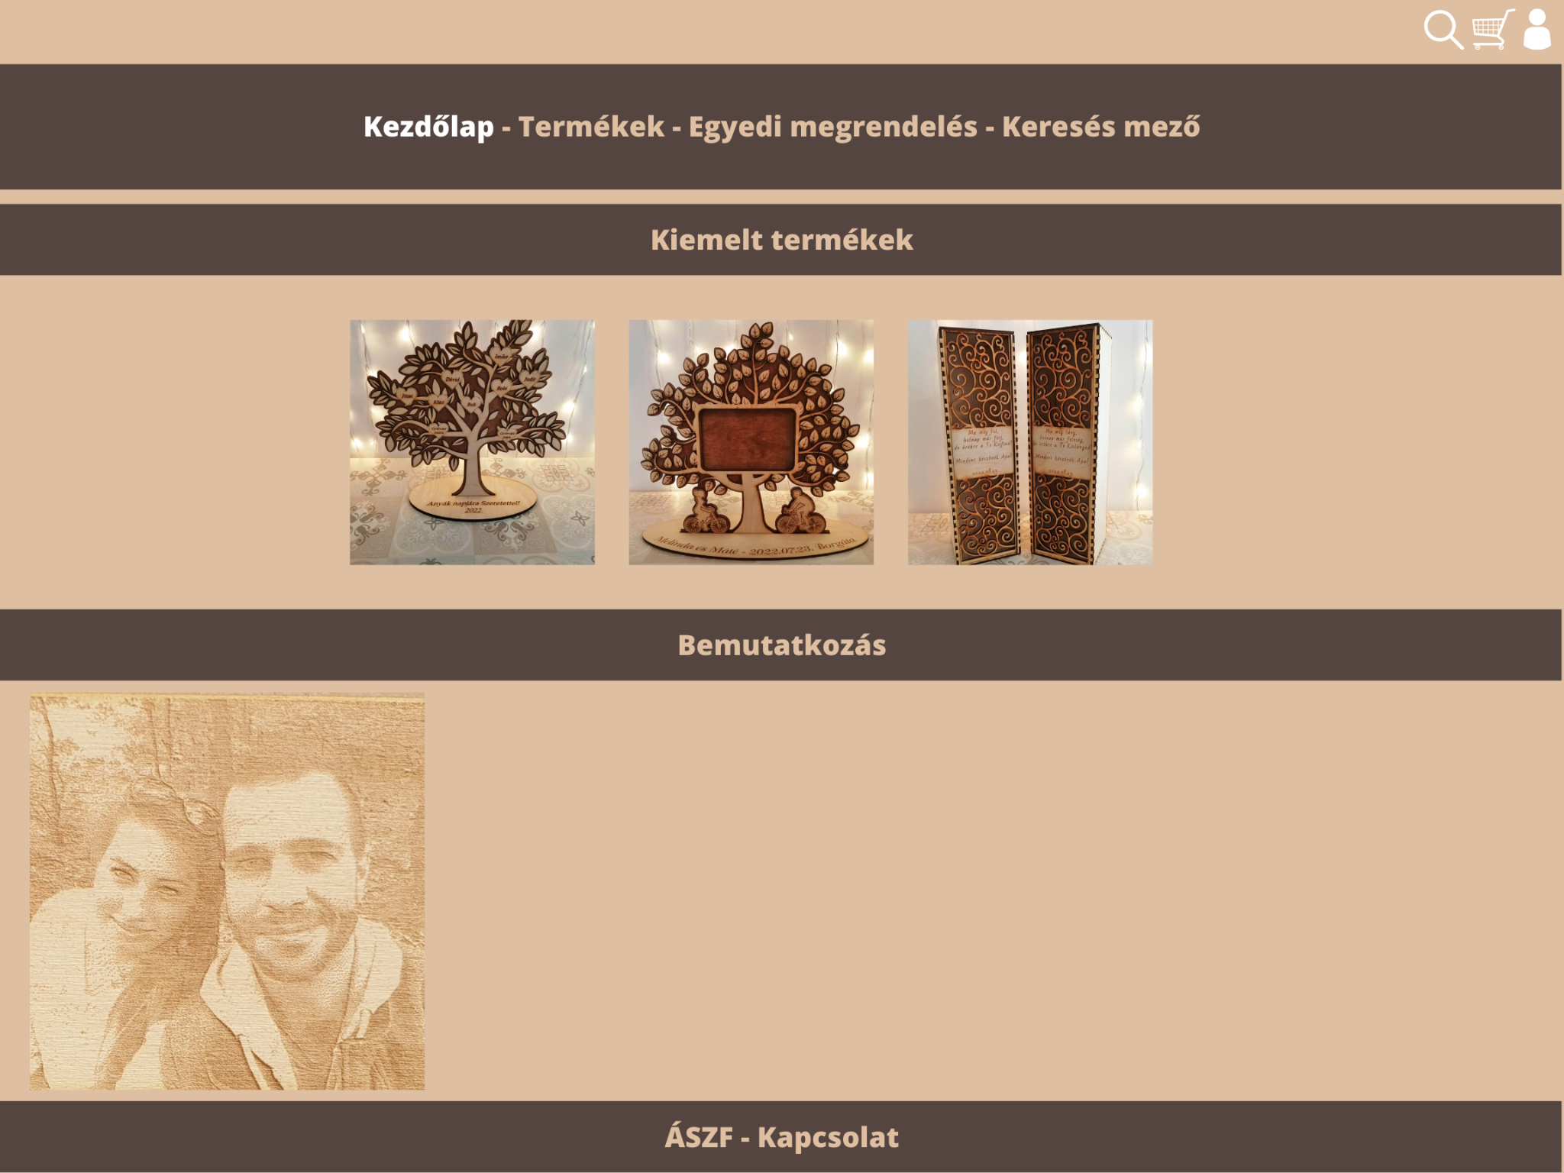

Slide 3
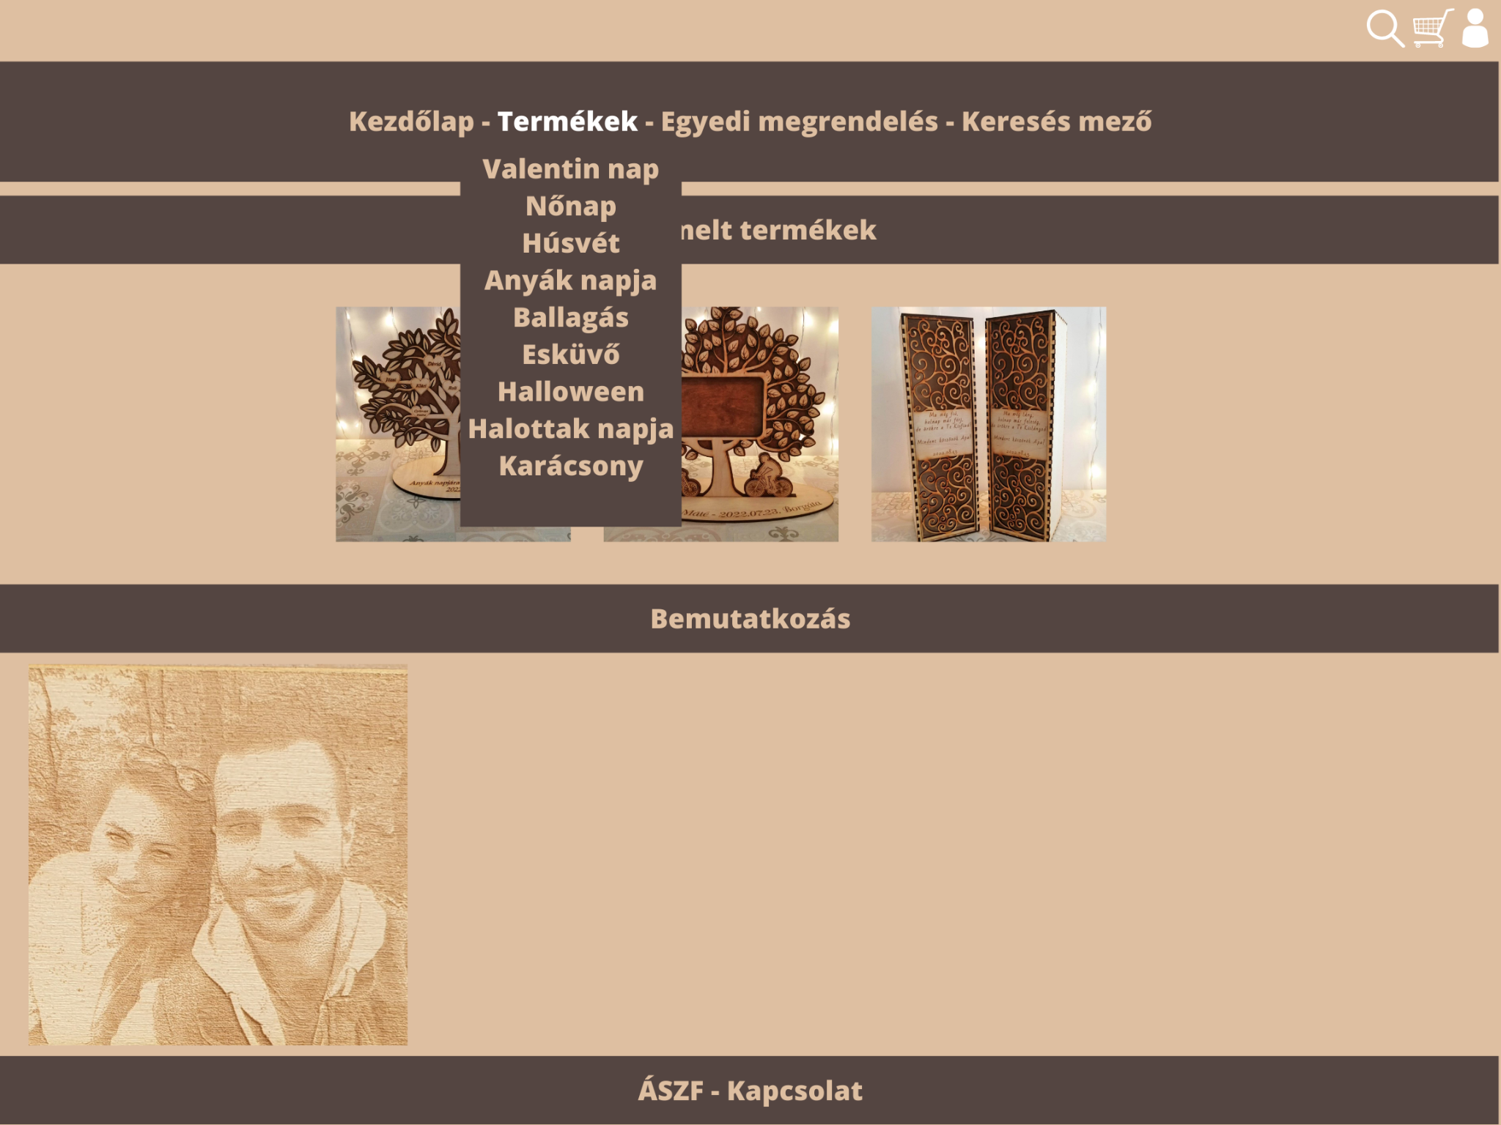

Slide 4
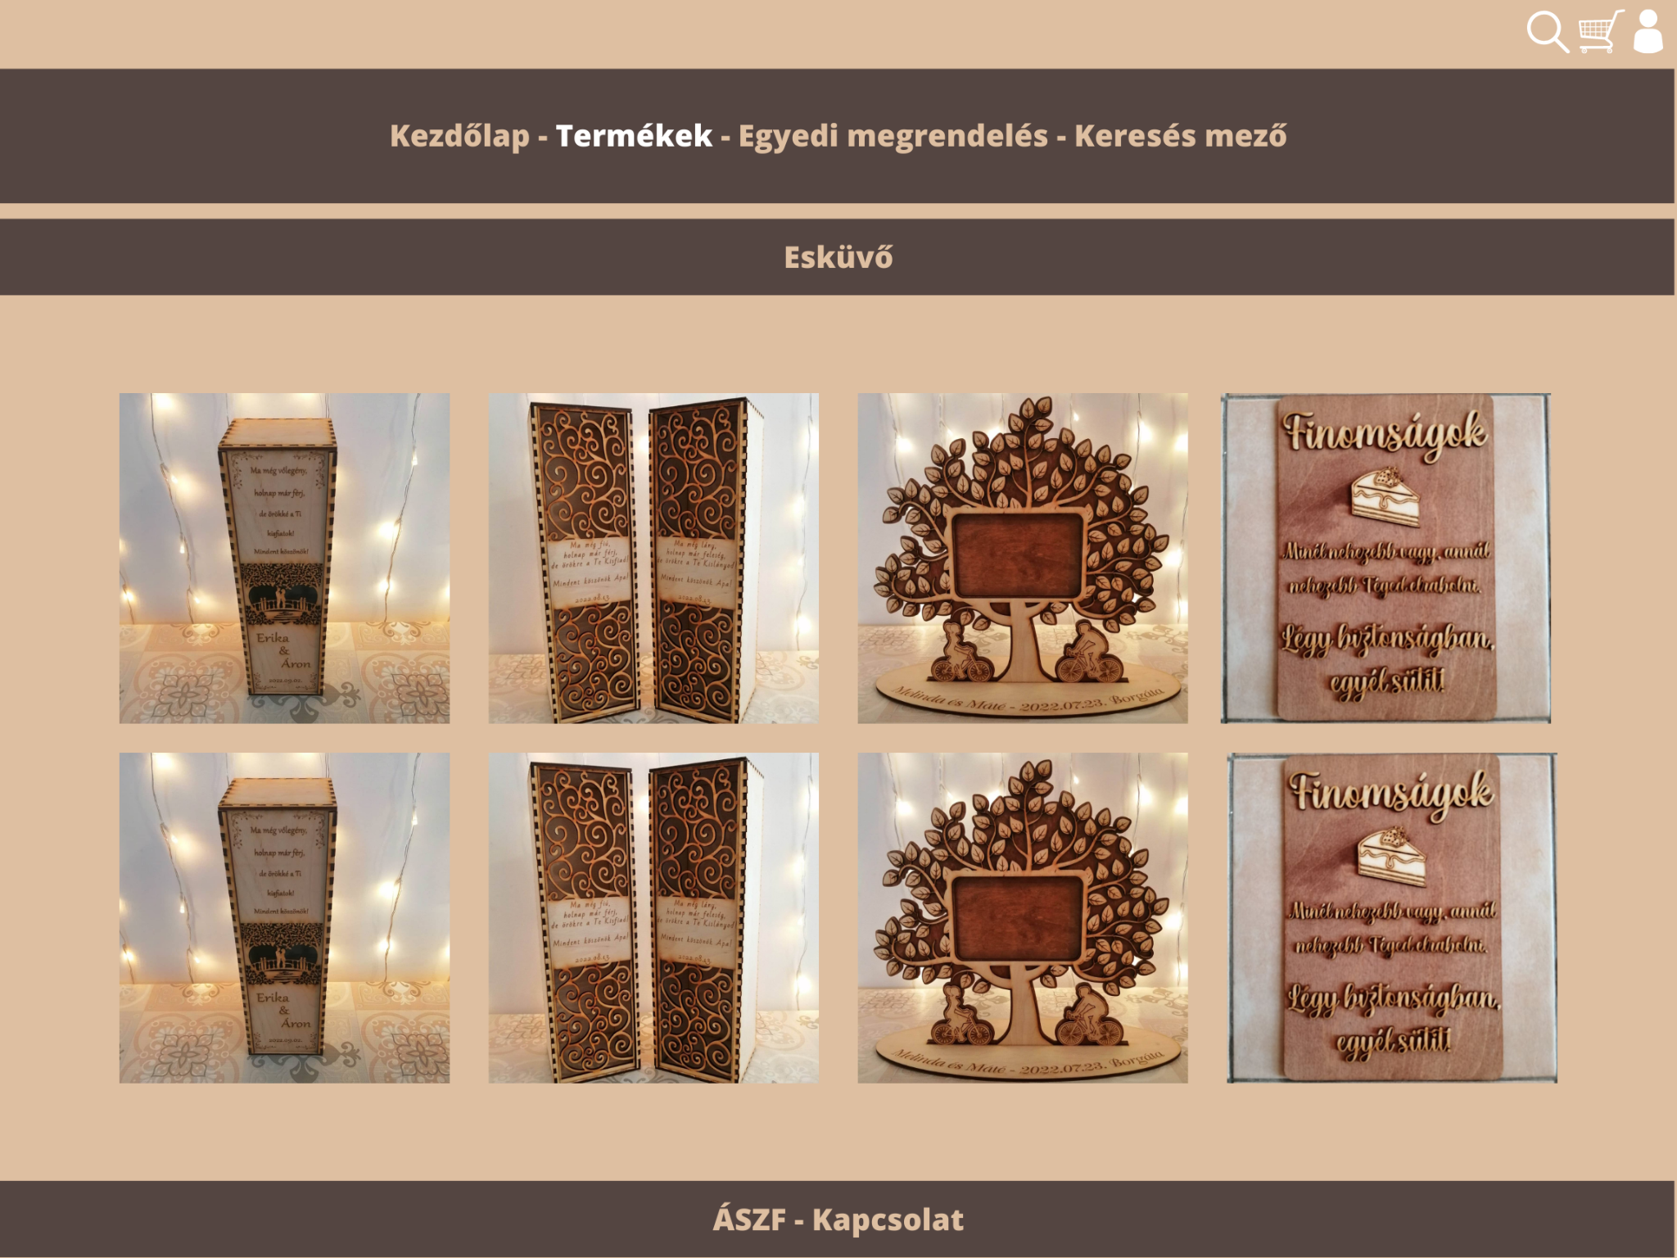

Slide 5
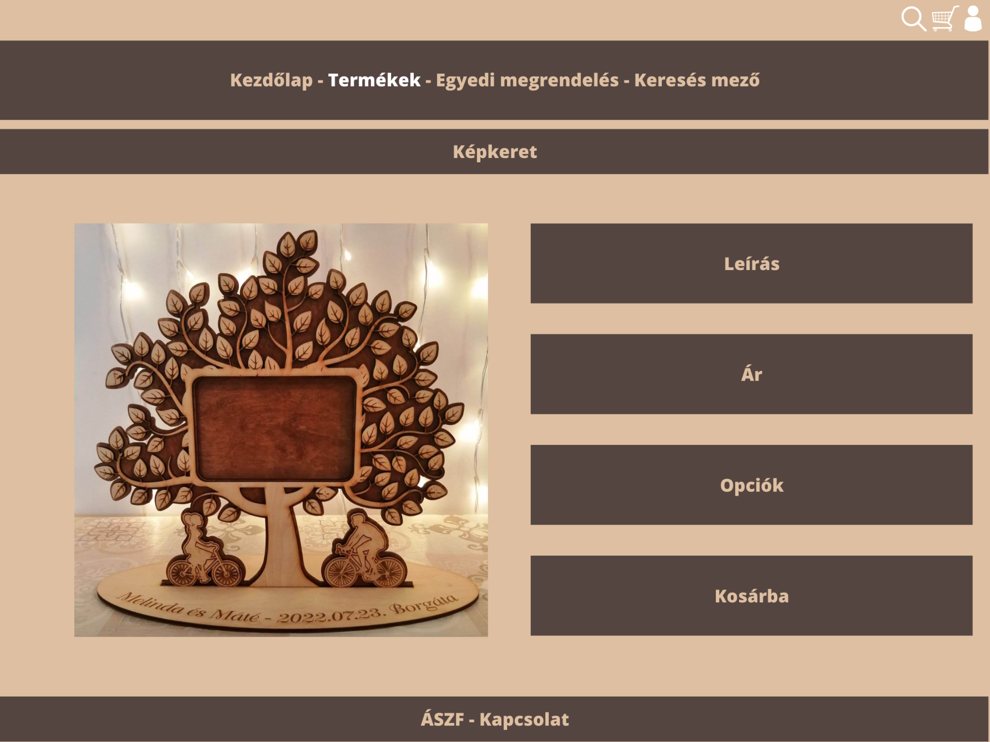

Slide 6
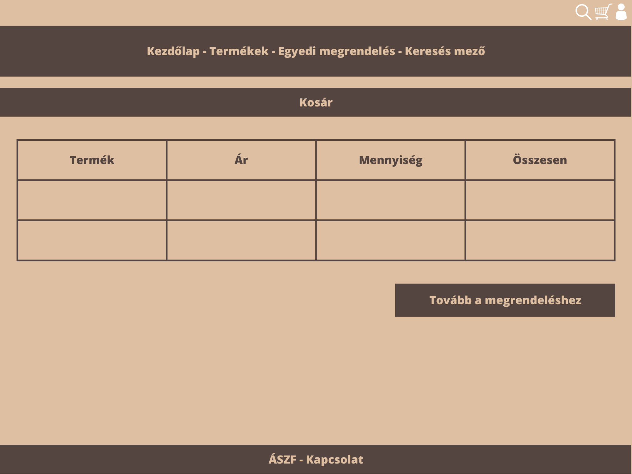

Slide 7
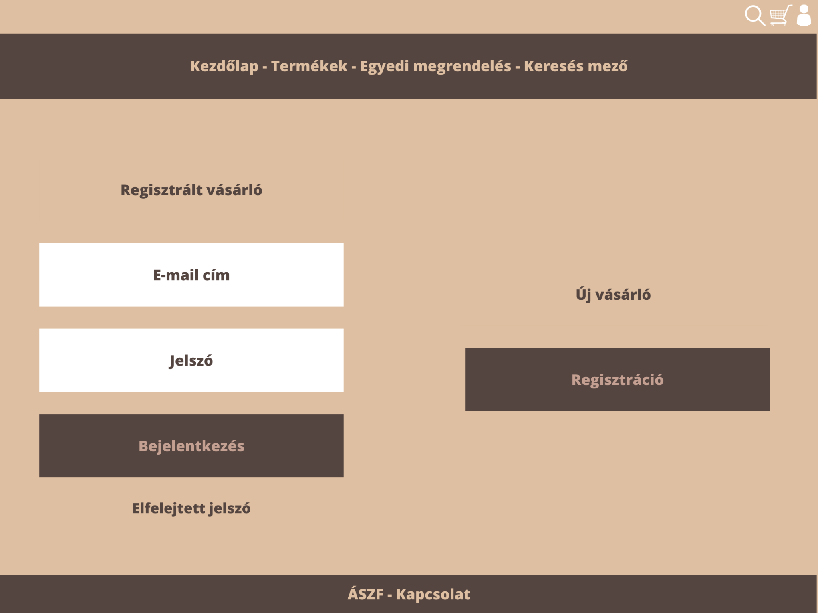

Slide 8
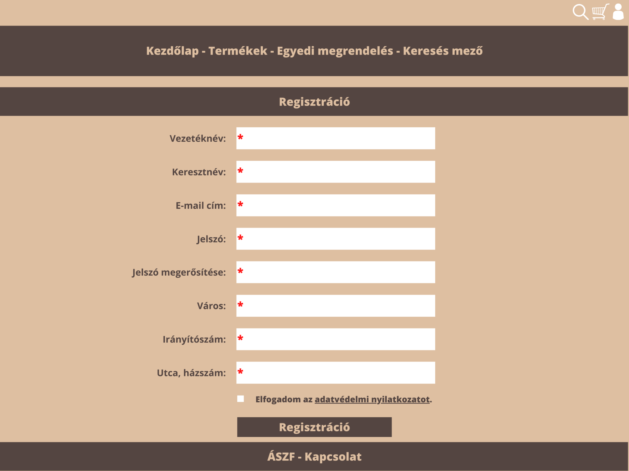

Slide 9





Megvalósítás
Frontend:
HTML, CSS, JavaScript
Fontend keretrendszer:
Bootstrap, JQuery
Backend:
PHP
MySQL

Slide 10
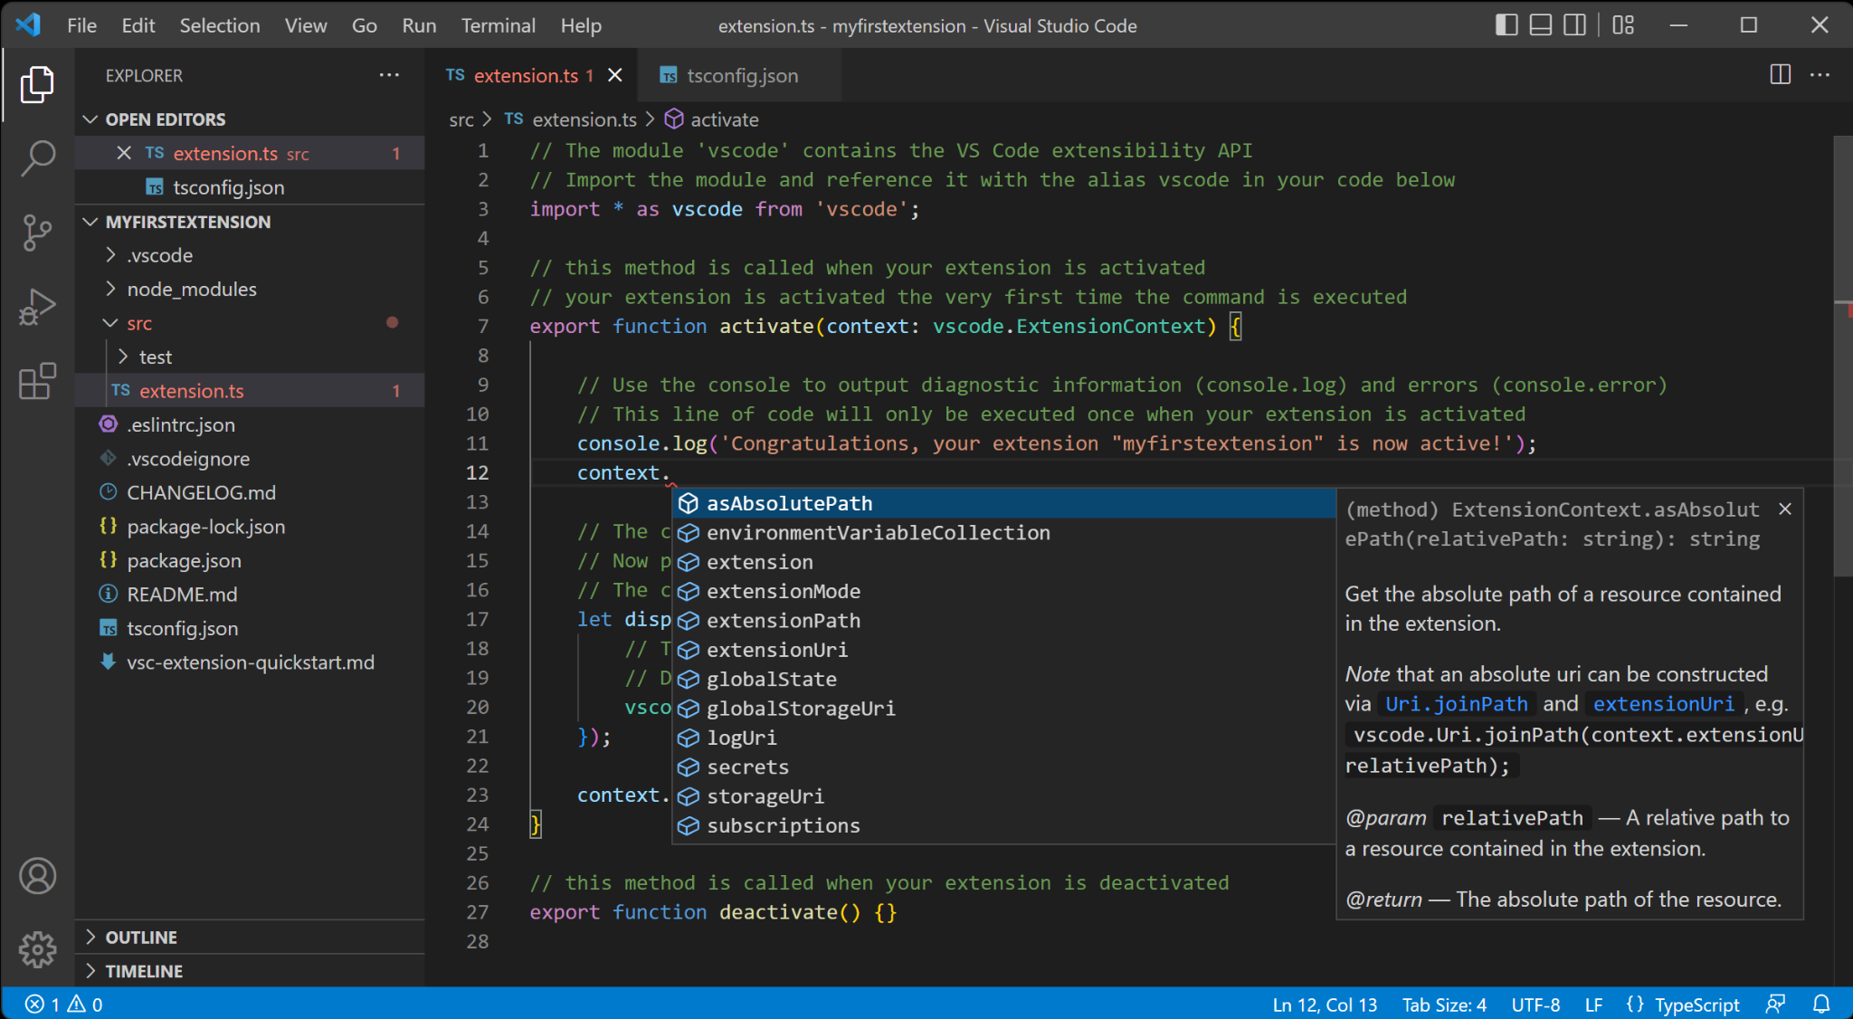
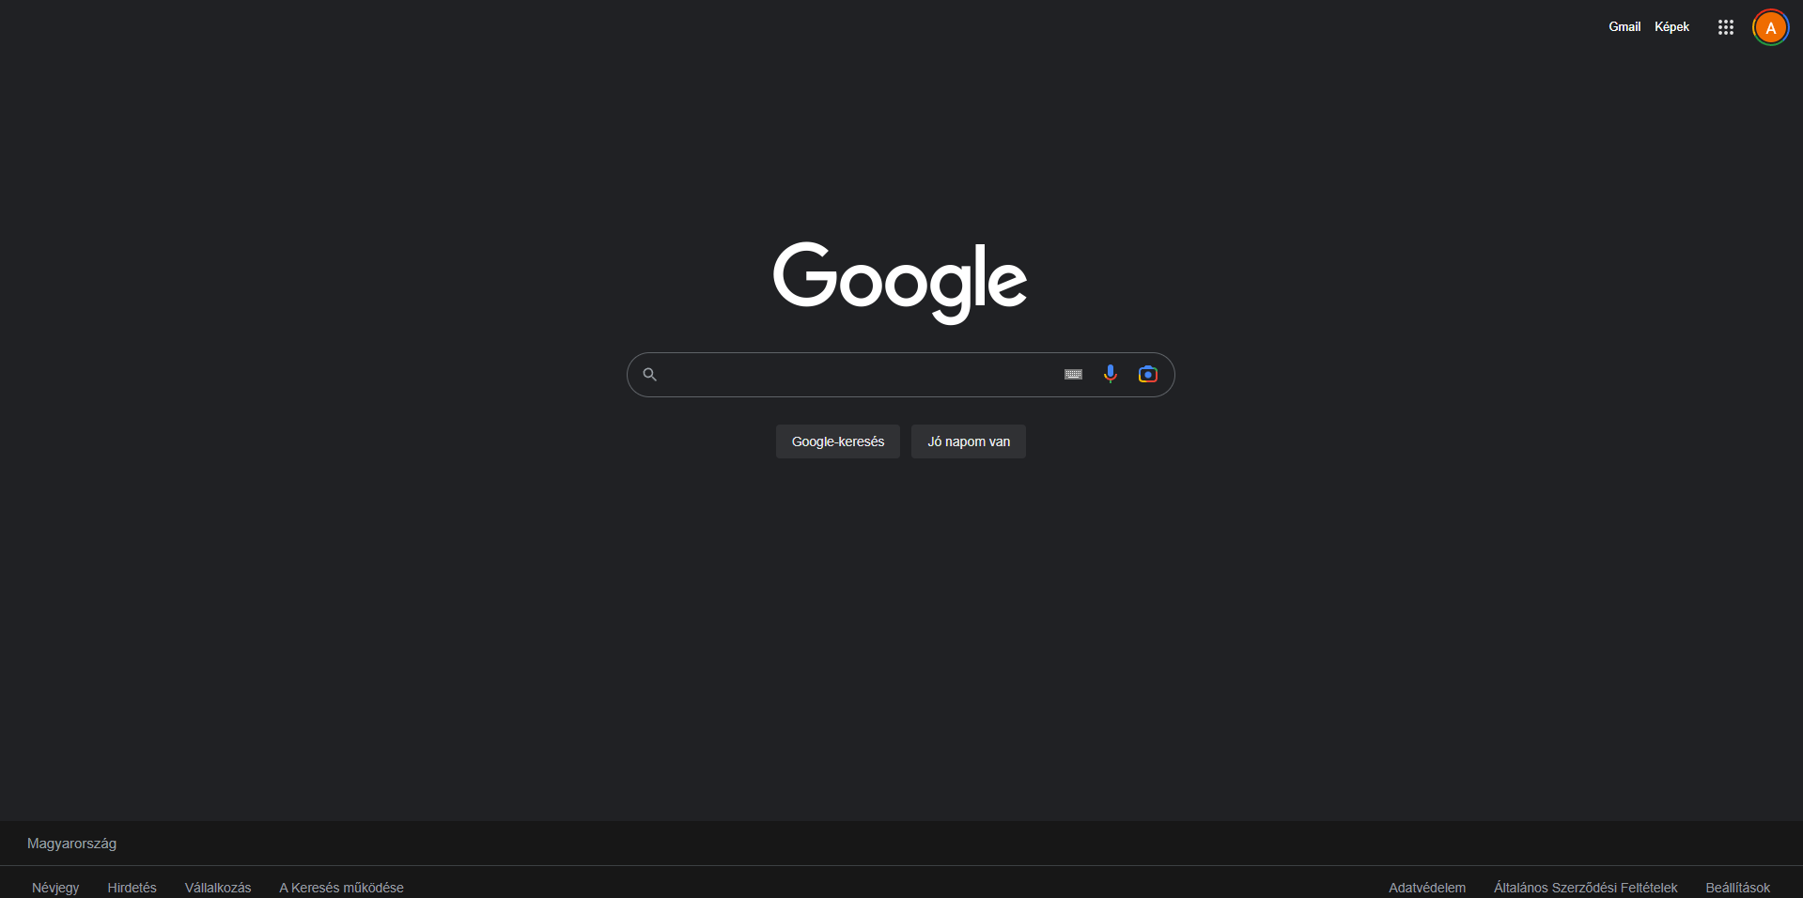
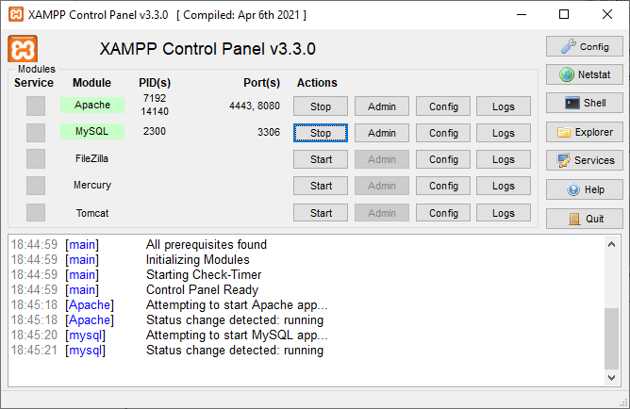
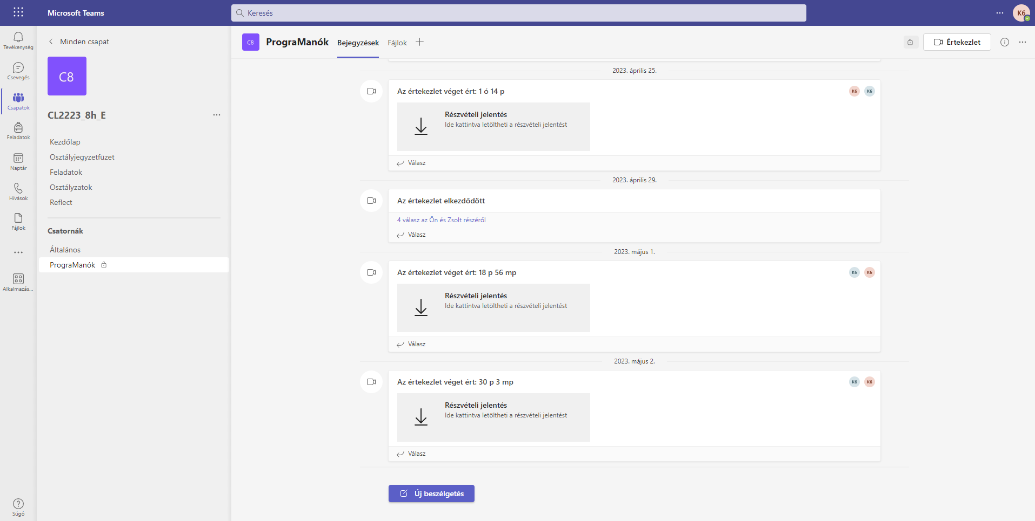
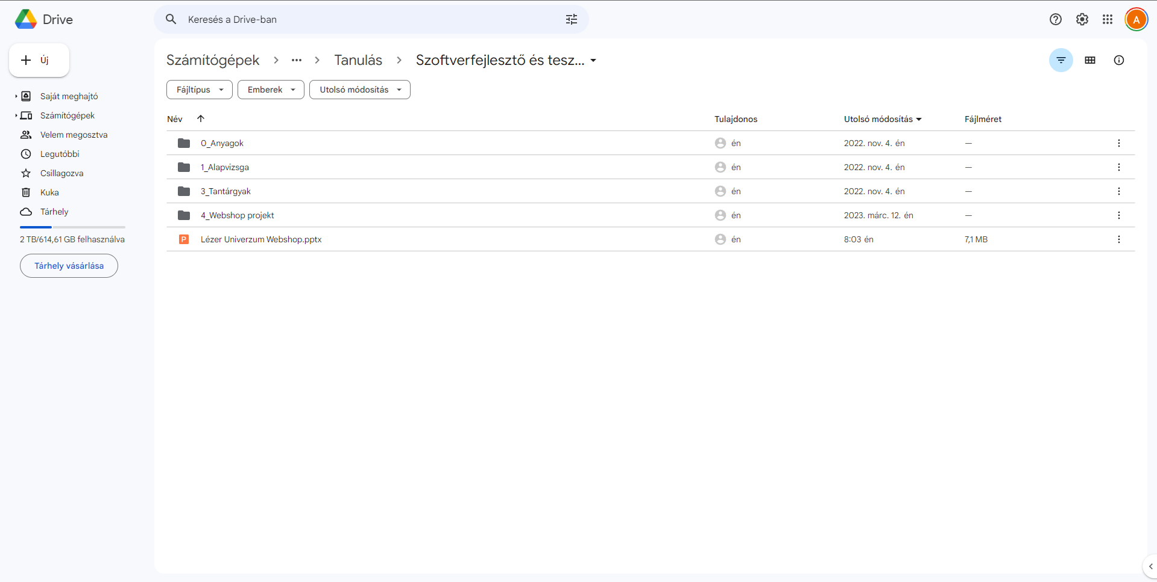
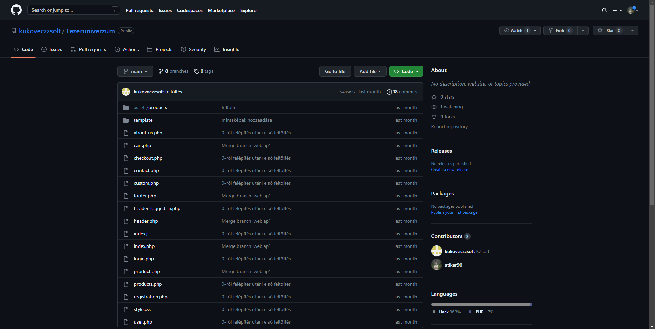
Használt szoftverek, szolgáltatások
Fejlesztés:
Visual Studio Code
Google Chrome és Microsoft Edge böngésző
XAMPP (Apache és MySQL modul)
Kommunikáció
Microsoft Teams
Információk megosztása, verziókövetés
Google Drive, Documents, Presentation
GitHub

Slide 11
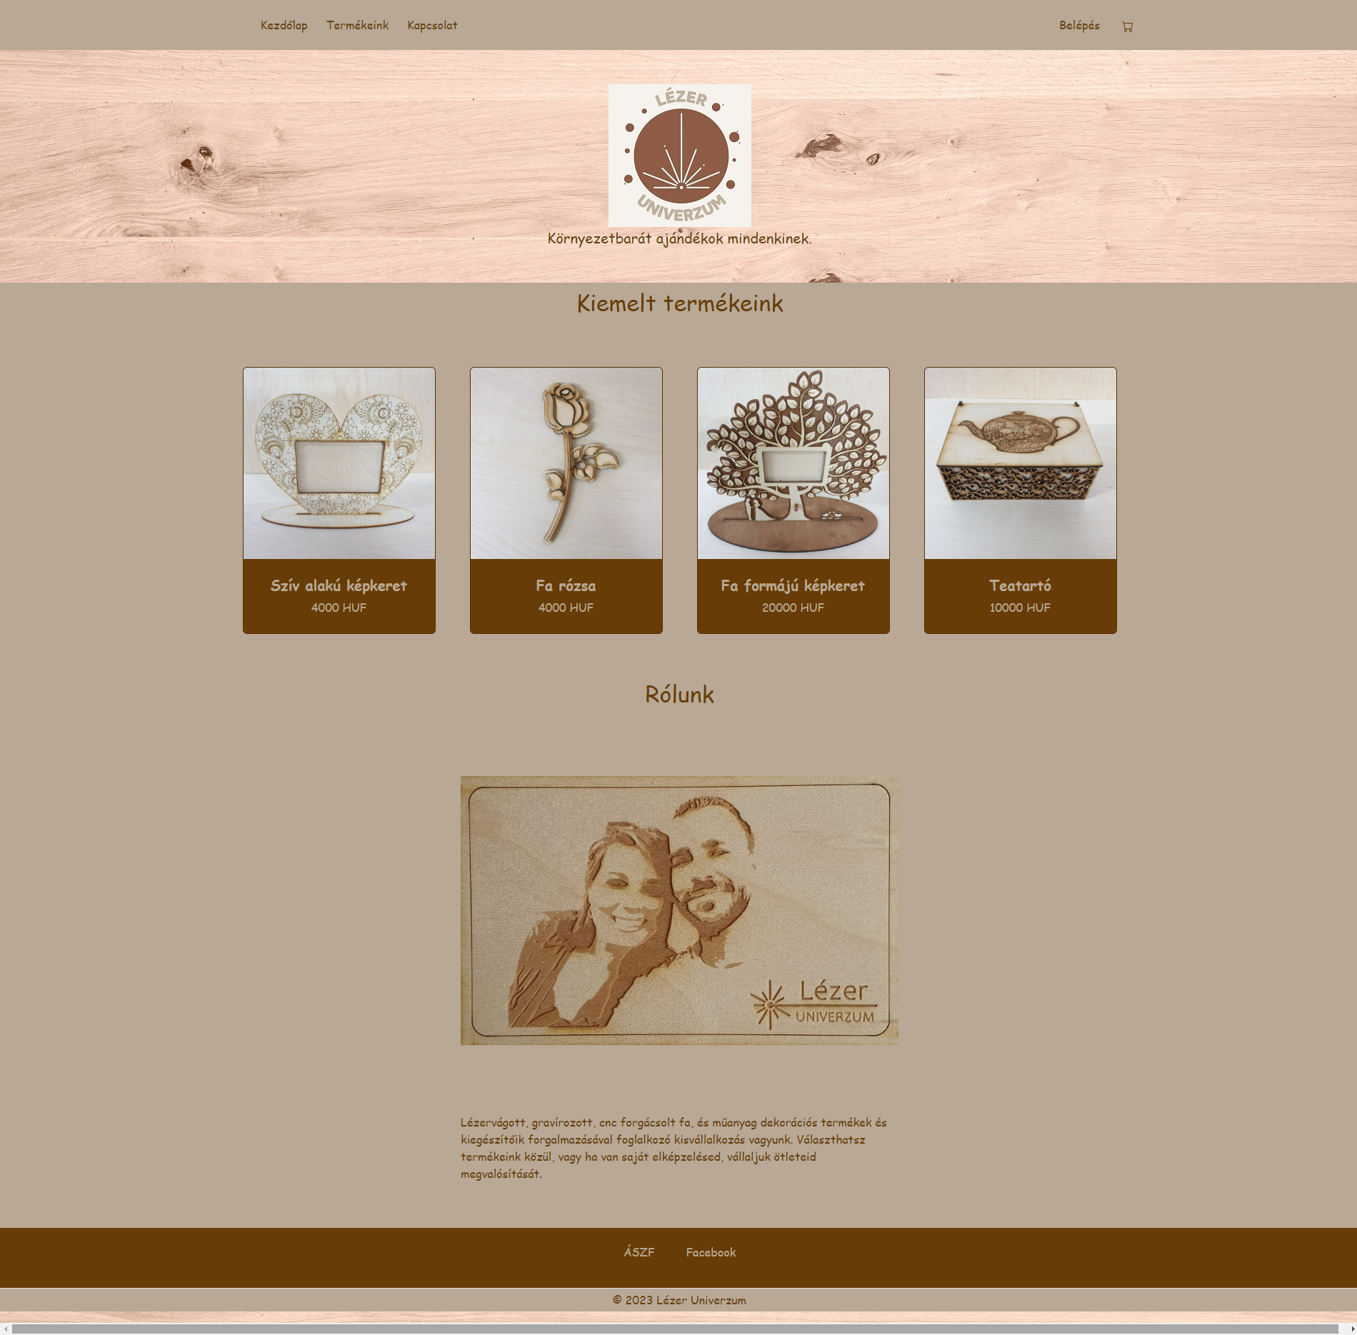
Kezdőlap:
Fejléc/Header:
Kezdőlap
Termékek
Kapcsolat
Belépés
Kosár
Adatbázisból frissülő termékek. Itt azok jelennek meg, amelynél igaz értéket kapott az adatbázisban tárolt “kiemelt” változó.
Statikus bemutatkozó rész.
Lábléc/Footer:
ÁSZF
Facebook

Slide 12
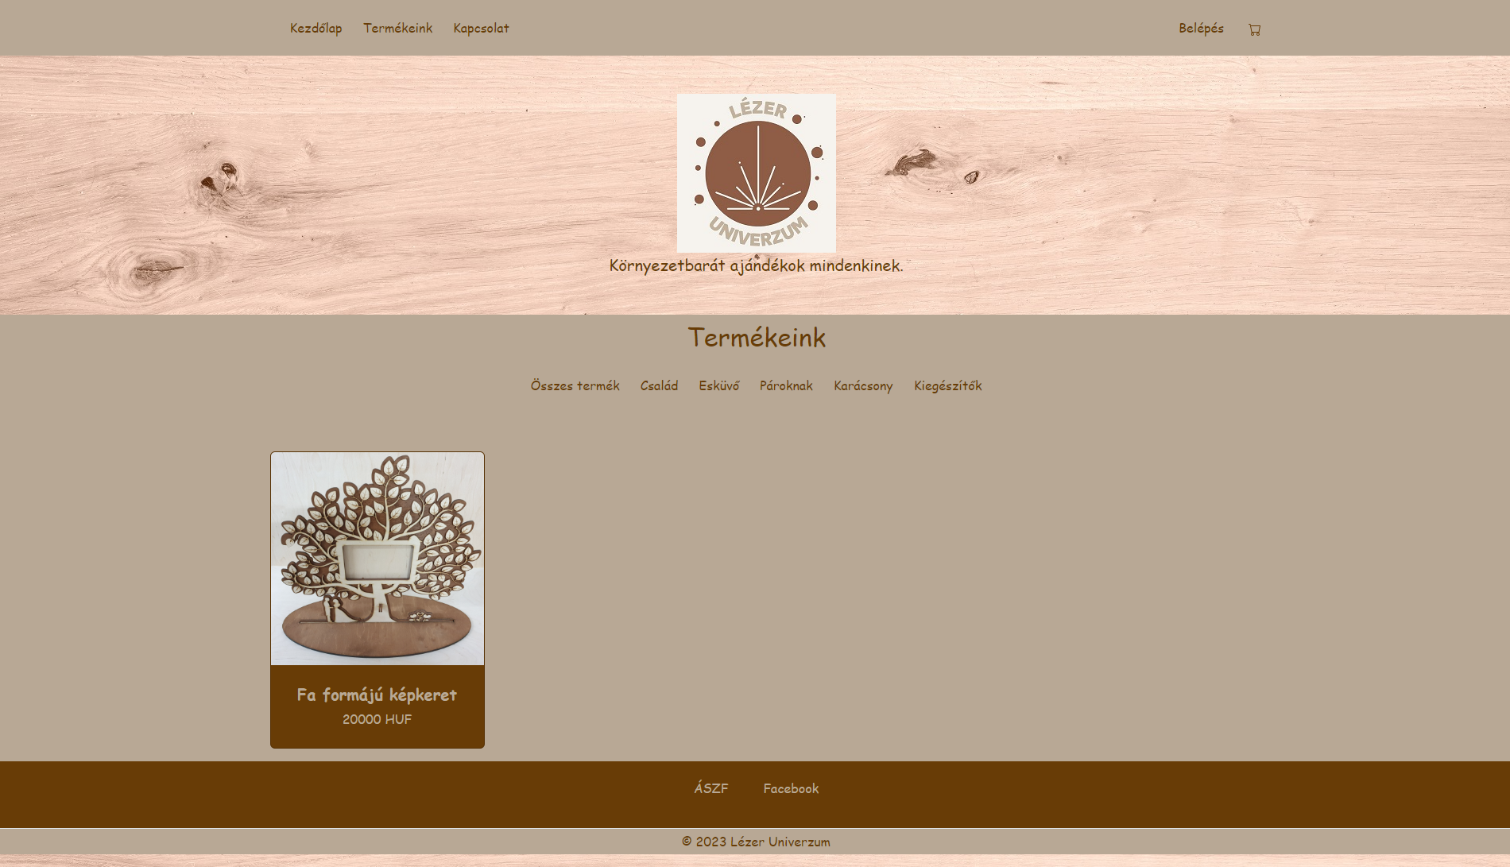
Termékek oldal:
kategóriák adatbázisból töltődnek, melyek funkciója a termékek szűrése
a termékek a kategória megadása szerint frissülnek
a termék “kártyák” elnevezést, árat, és képet tartalmaznak
a termék kártyára kattintva a termék adatlapjára jutunk

Slide 13
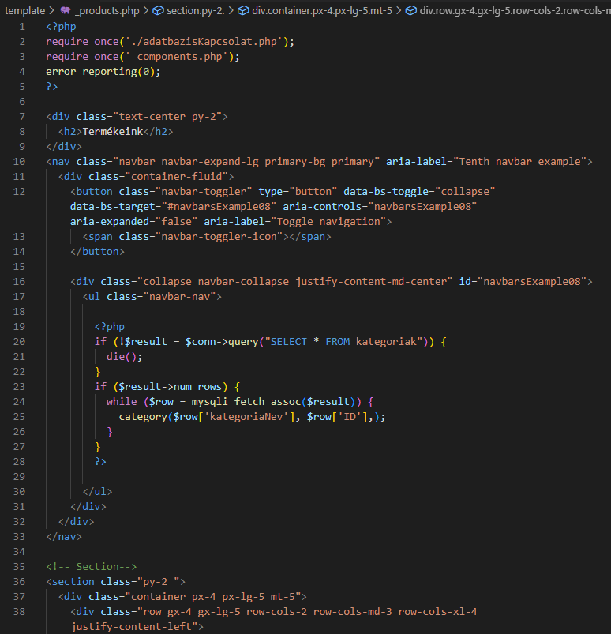
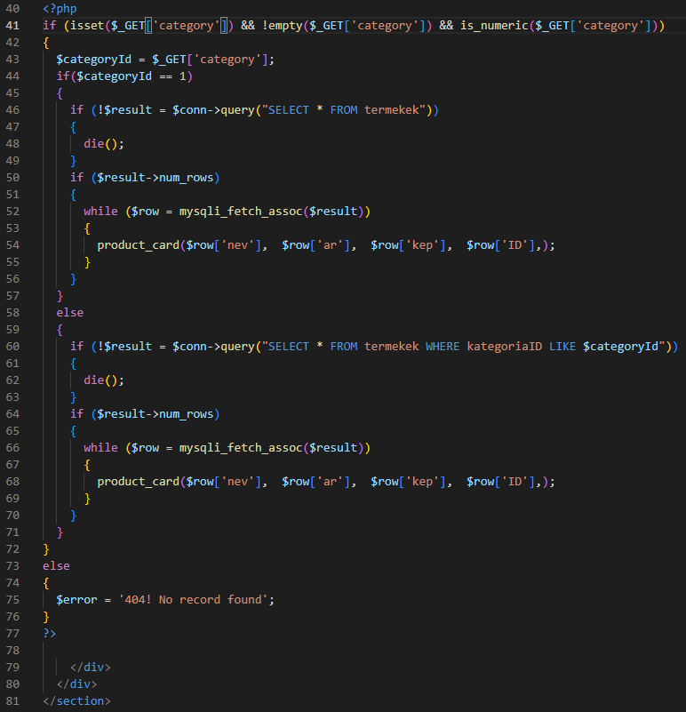
Termékek oldal:

Slide 14
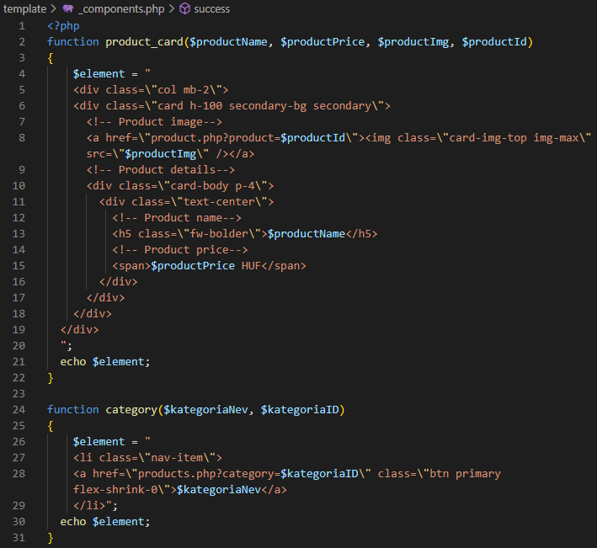
Termékek oldal:

Slide 15
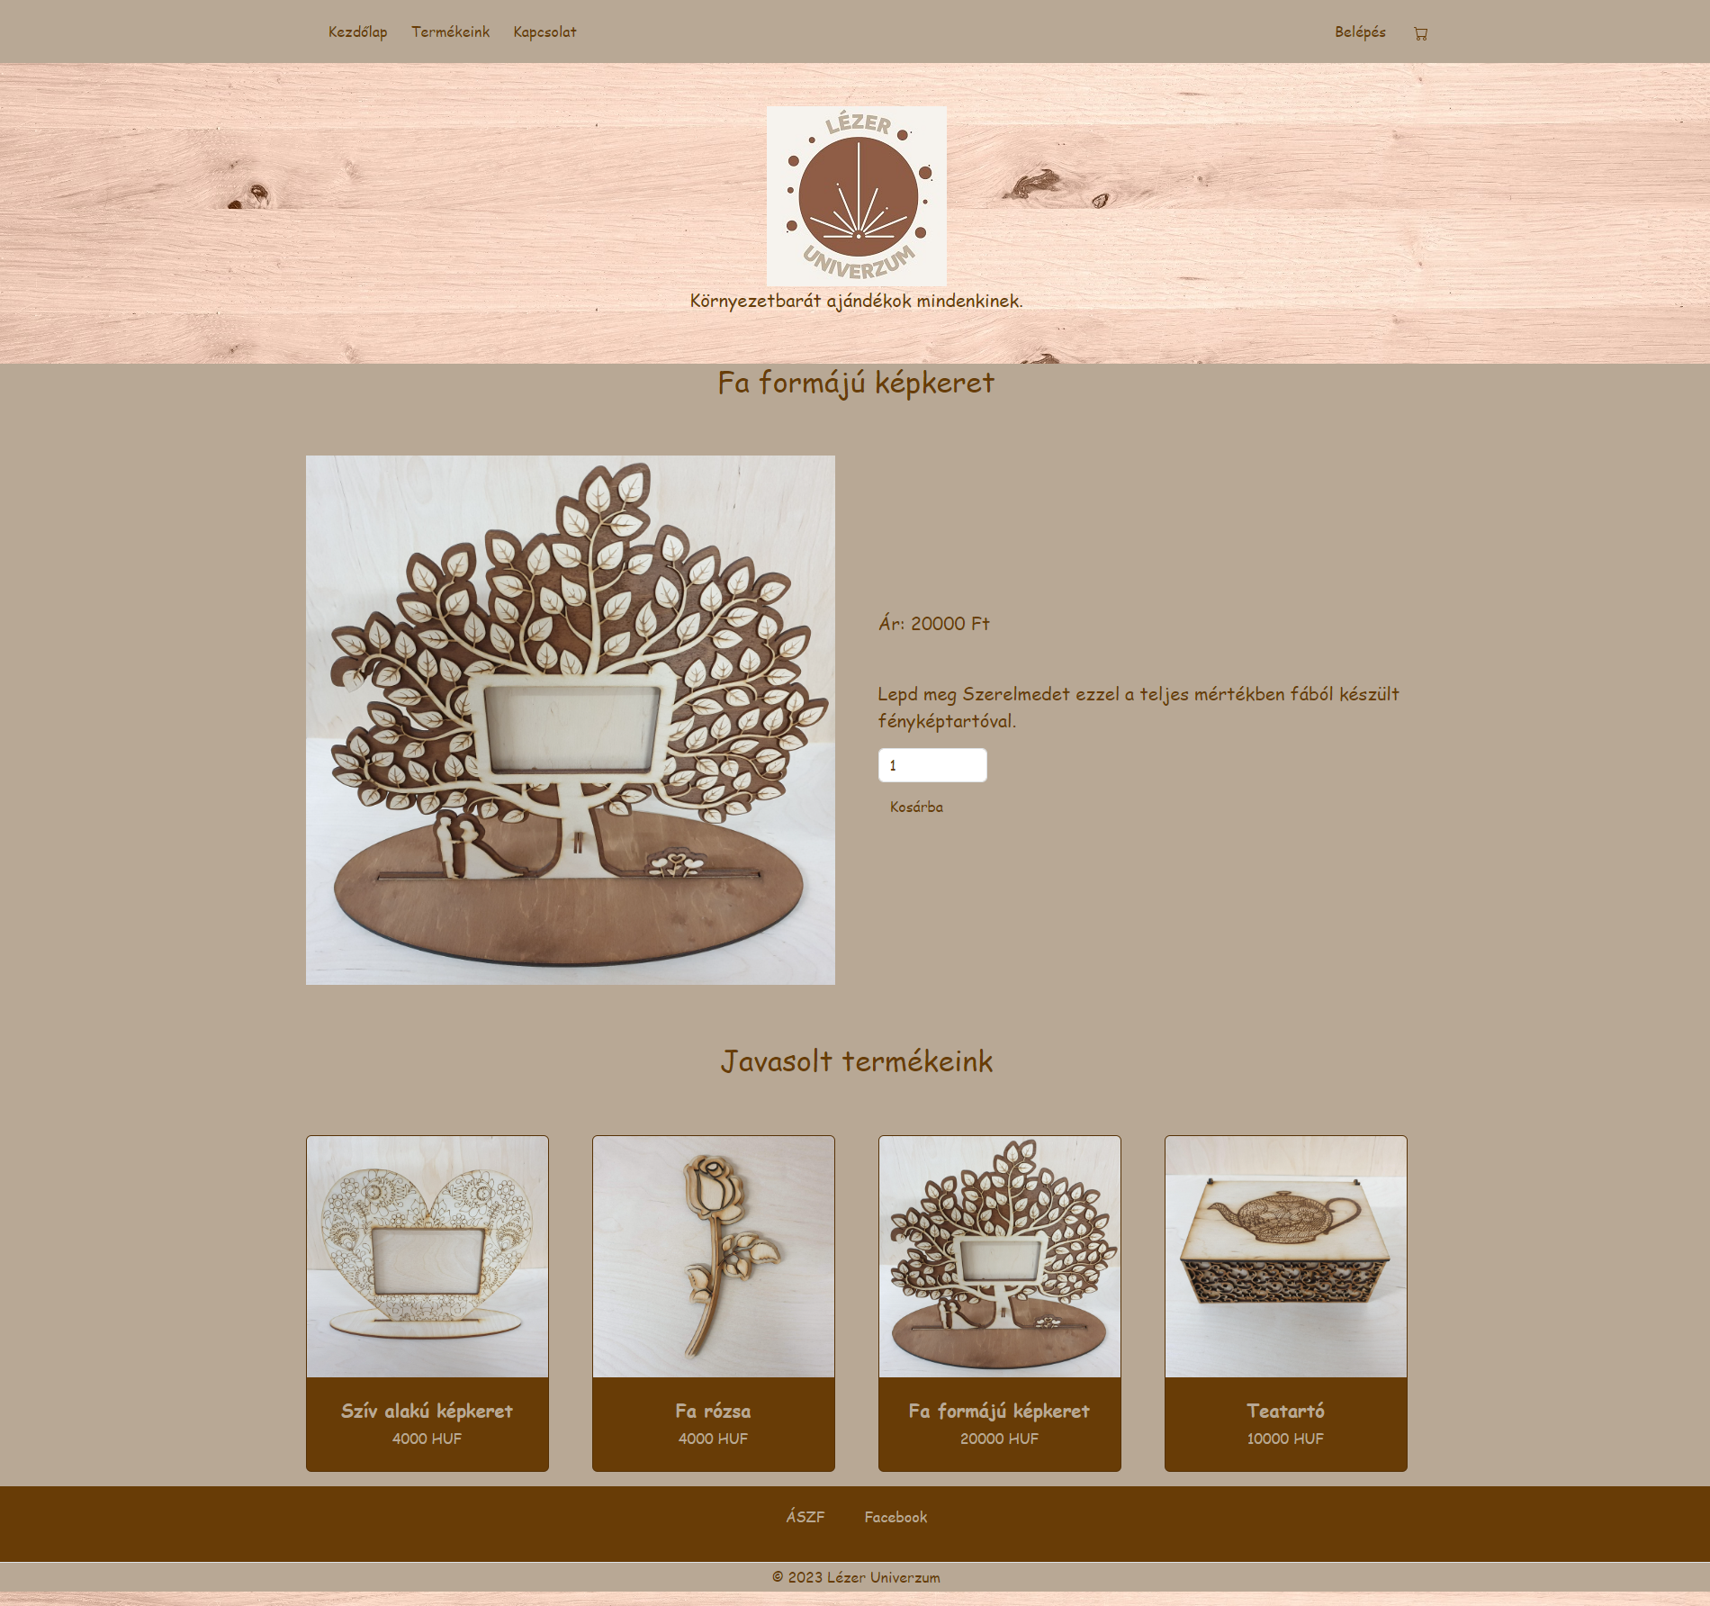
Termék oldal:
A termék oldalon a termék adatain kívül megjelenik egy “Kosárba” gomb, és a hozzá tartozó beviteli mező, ahol a kívánt termék darabszámot lehet megadni kosárba tétel előtt.
A termék adatai alatt a kiemelt termékek első négy terméke jelenik meg, mint javasolt termékek.

Slide 16
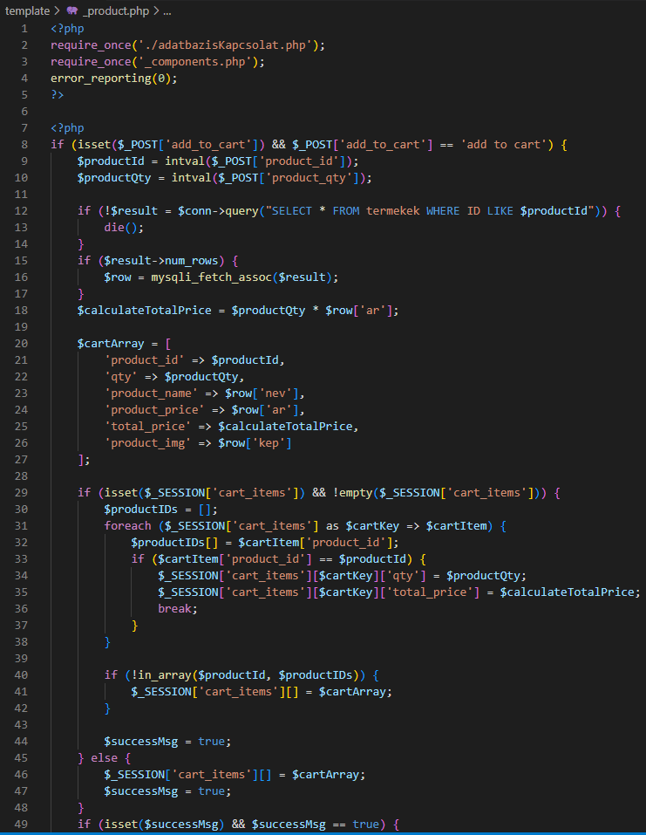
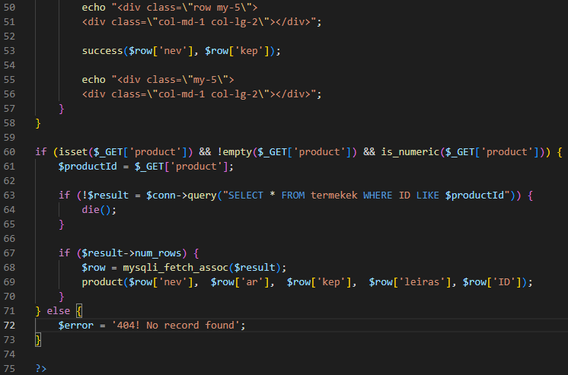
Termék oldal:

Slide 17
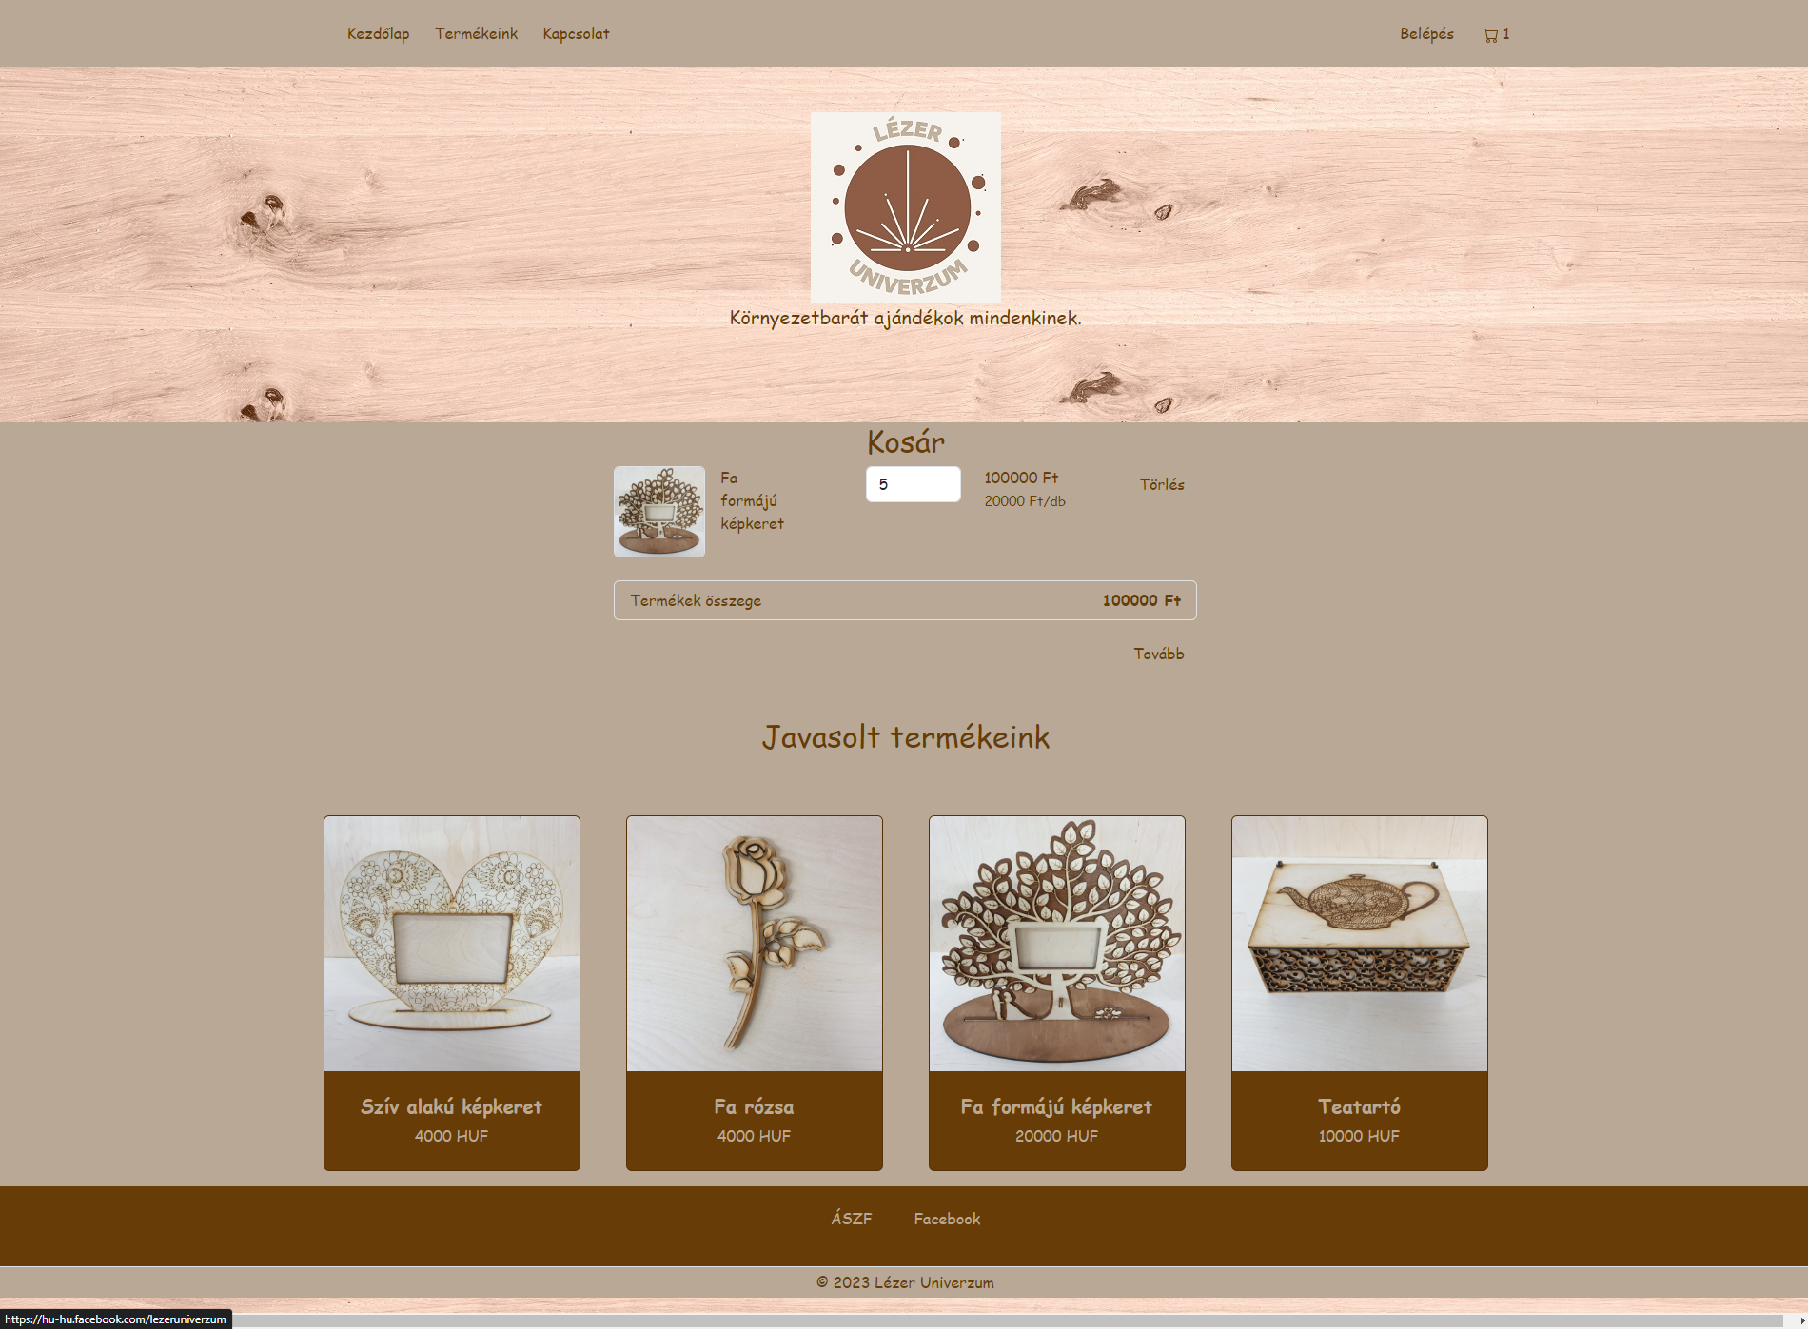
Kosár oldal:
A darabszám megváltoztatásakor automatikusan frissül a rész-, és végösszeg is.
A kosárban megtalálhatóak az oda helyezett termékek darabszámmal, termékenkénti részösszeggel, és végösszeggel.
A kiemelt termékek első négy terméke itt is megjelenik, ösztönözve a vásárlót további tételek megtekintésére, megvásárlására.

Slide 18
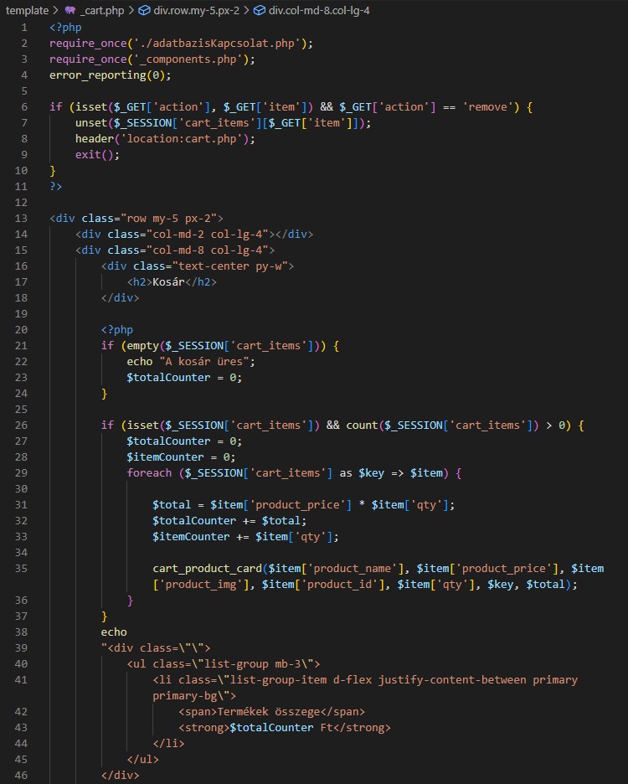
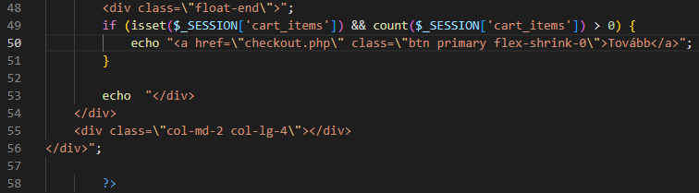
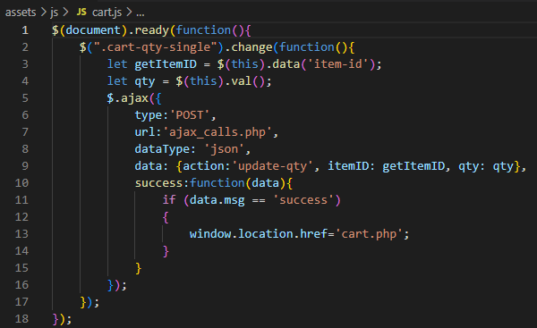
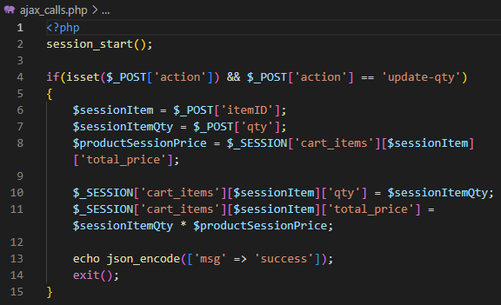
Kosár oldal:

Slide 19
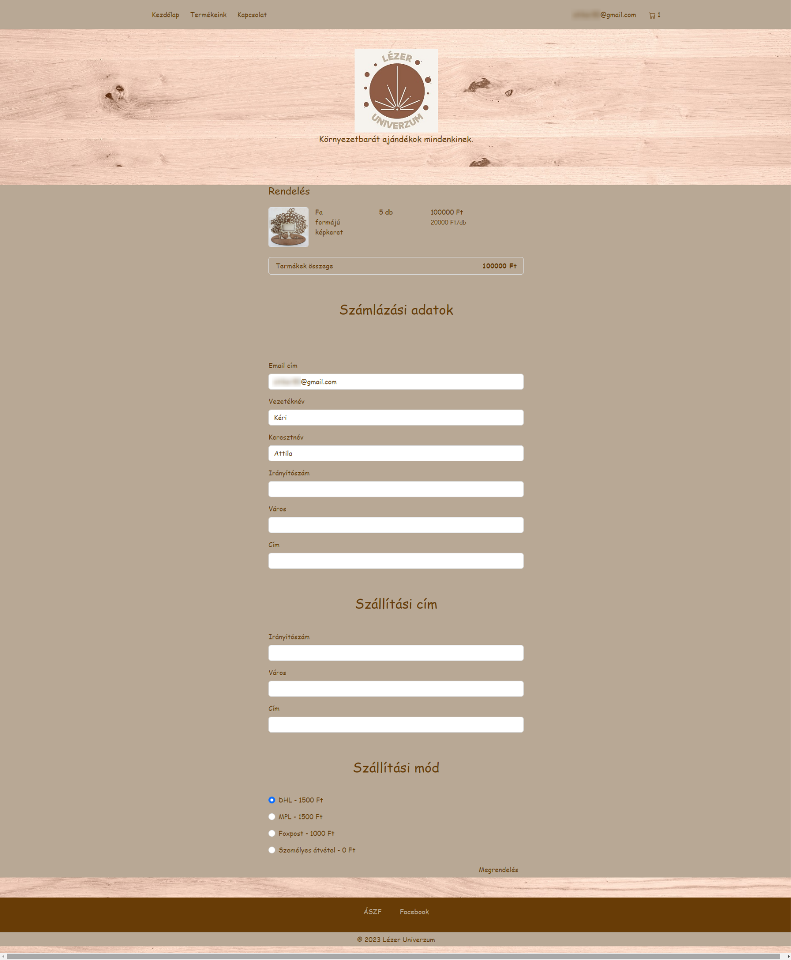
Megrendelés/checkout oldal:
A “checkout” oldalon újra látszik a kosár tartalma, de már nem módosíthatóak a tételek.
Számlázási, és szállítási irányítószám, város, és cím, ezen kívül pedig a szállítási mód.
Megrendelés véglegesítése a “Megrendelés” gombbal

Slide 20
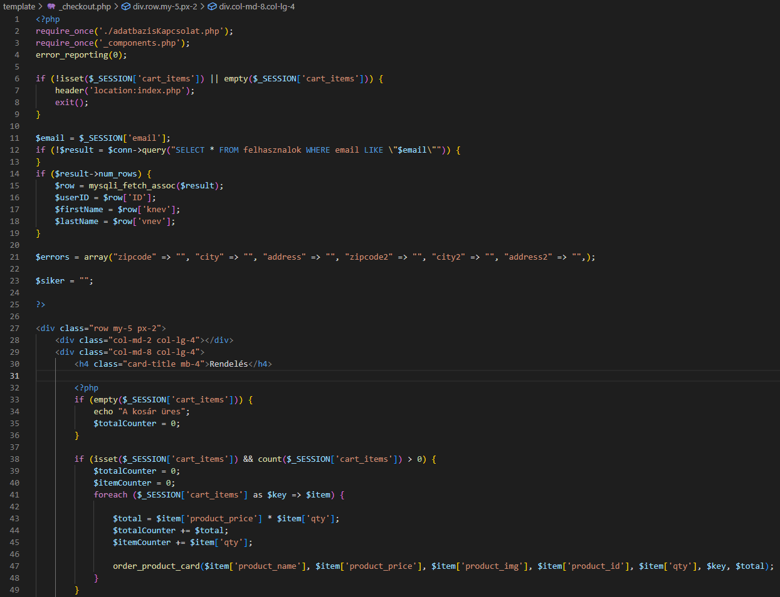
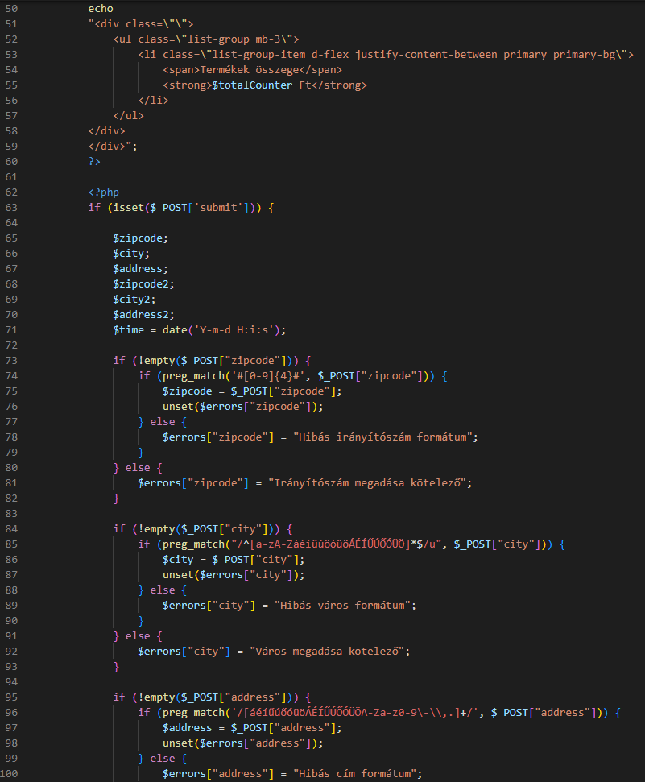
Megrendelés/checkout oldal:

Slide 21
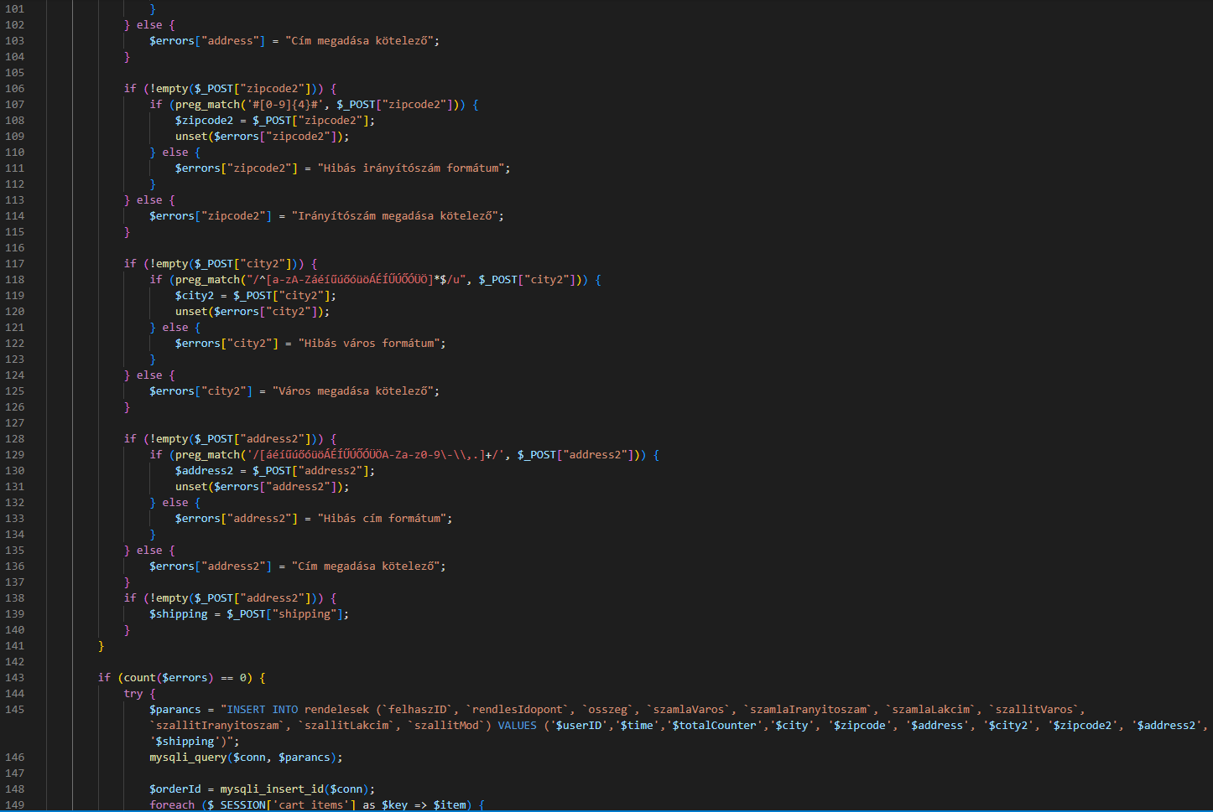
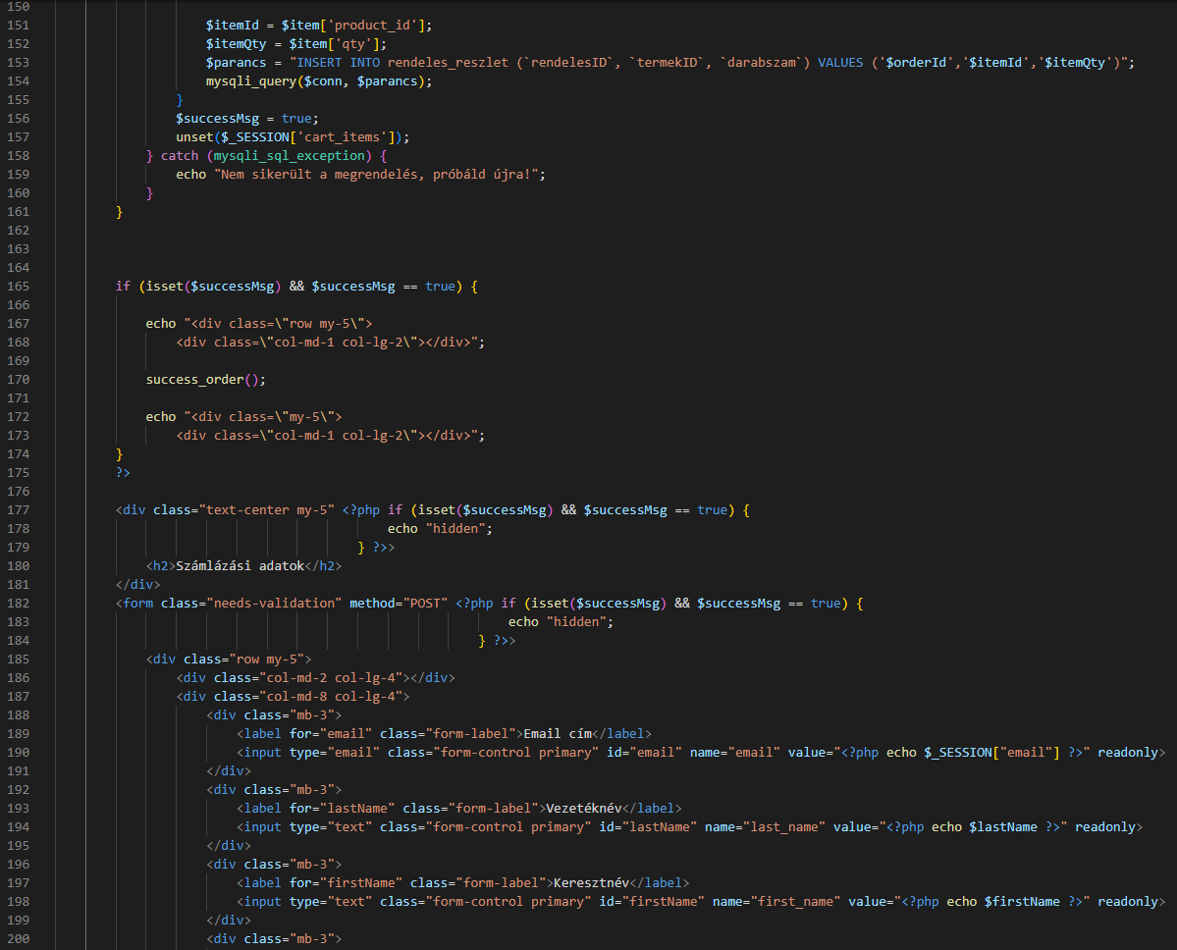
Megrendelés/checkout oldal:

Slide 22
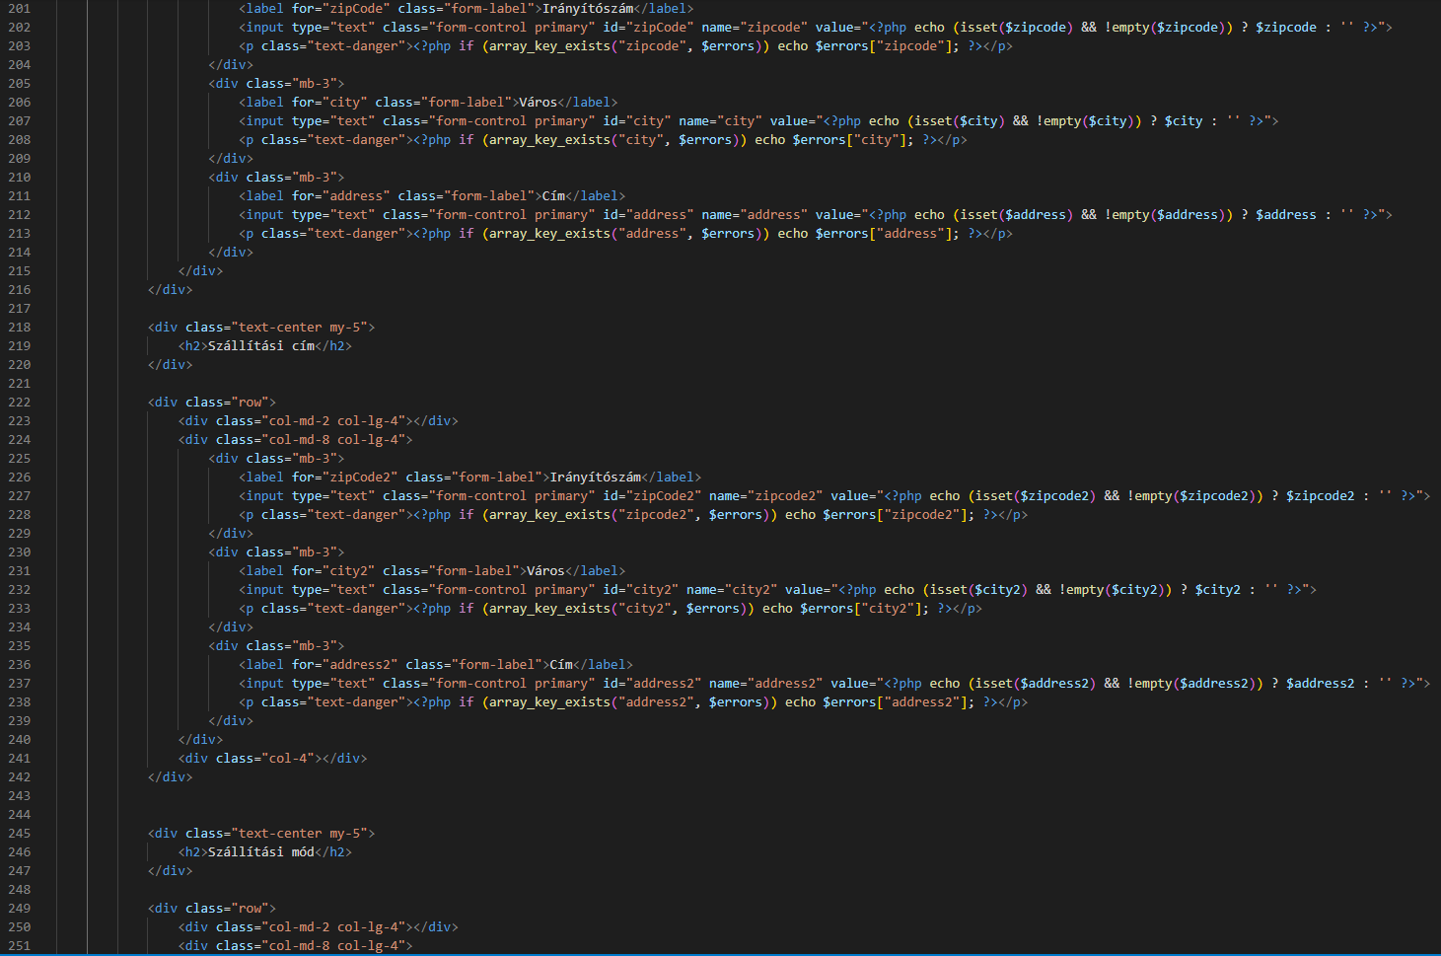
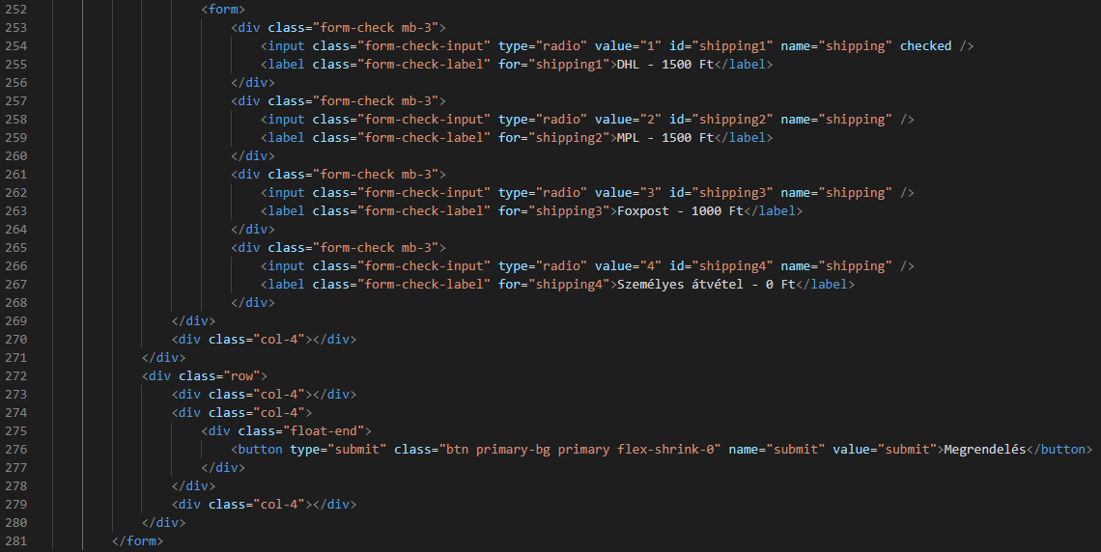
Megrendelés/checkout oldal:

Slide 23
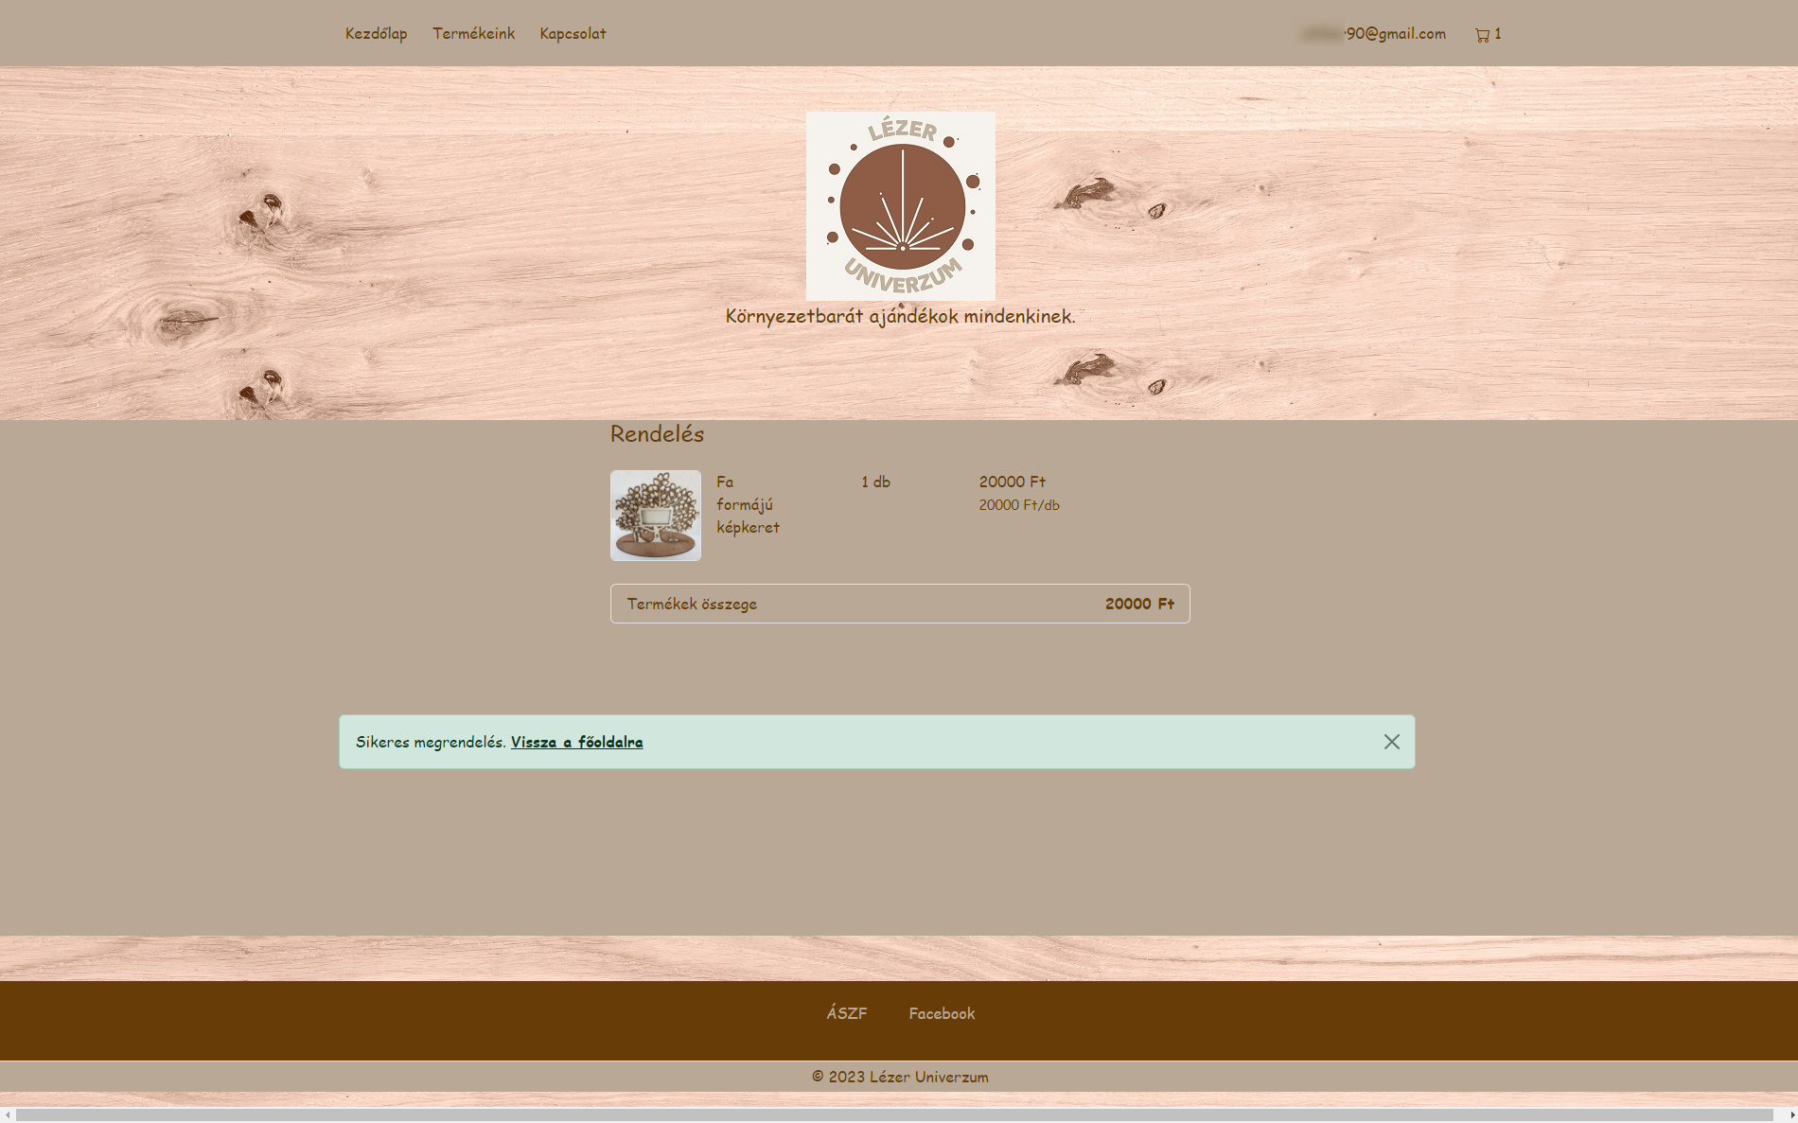
A megrendelés adatai sikeresen az adatbázisba mentődtek.

Slide 24
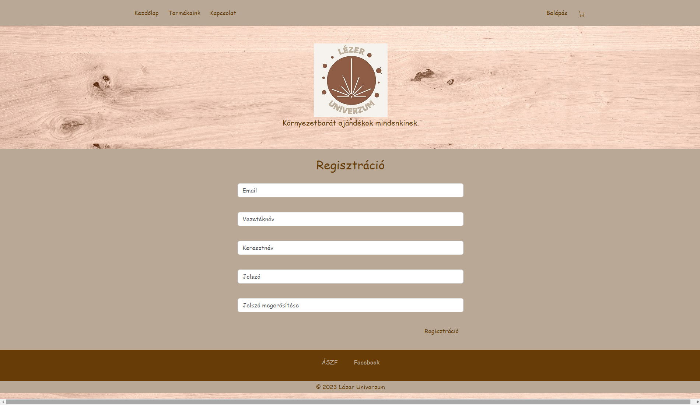

Slide 25
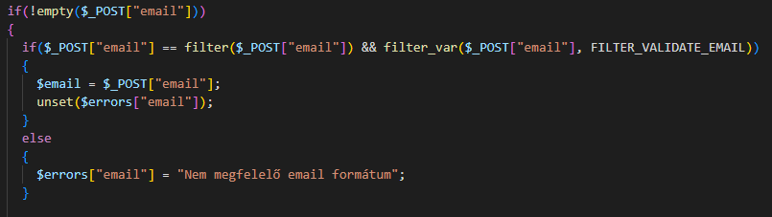
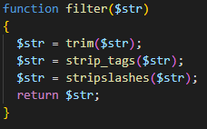
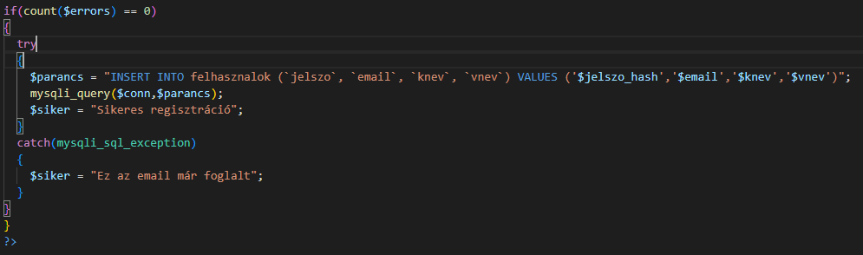
Regisztráció
Az email inputot végig nézi az előző filter + egy email valid filter alapján. (a többi input mező is hasonlóan működik)
Filter function, kiszűri a kéretlen karaktereket.
Az összes mezőnek külön error kulcsa van, ha üres a tömb akkor lefut az sql parancs és feltöltésre kerül az adatbázisba a felhasználó.

Slide 26
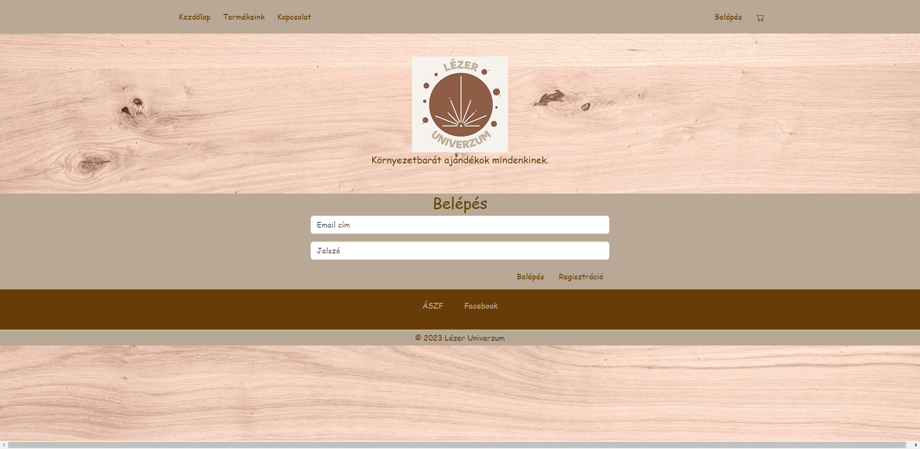
A felhasználó adatait az adatbázisból kérdezi le, a jelszó egy alap titkosítással van tárolva az adatbázisban.

Slide 27
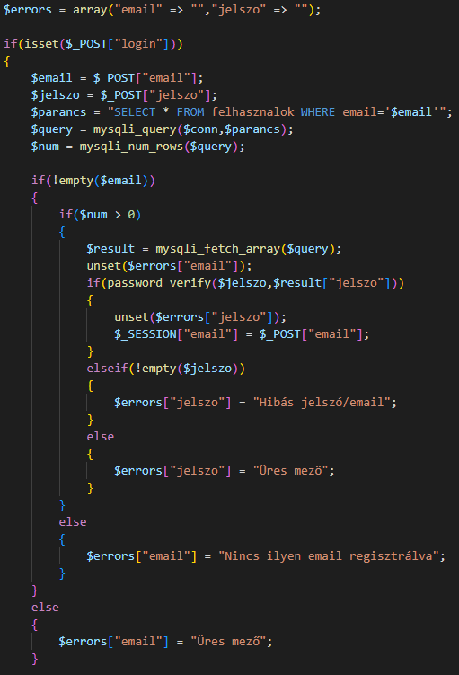
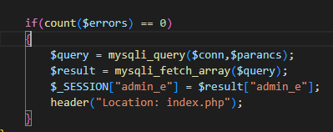
Bejelentkezés
Amikor lenyomjuk a login gombot akkor végig fut a program, először ellenőrzi, hogy üres-e az email mező, ha nem akkor megnézi, hogy van-e ilyen email, és ha igen akkor rátér a jelszóra, hogy adott-e meg a felhasználó és, hogy jó-e a jelszó.
Ha nincs error akkor sikeres volt a bejelentkezés és átkerülünk a főoldalra.

Slide 28
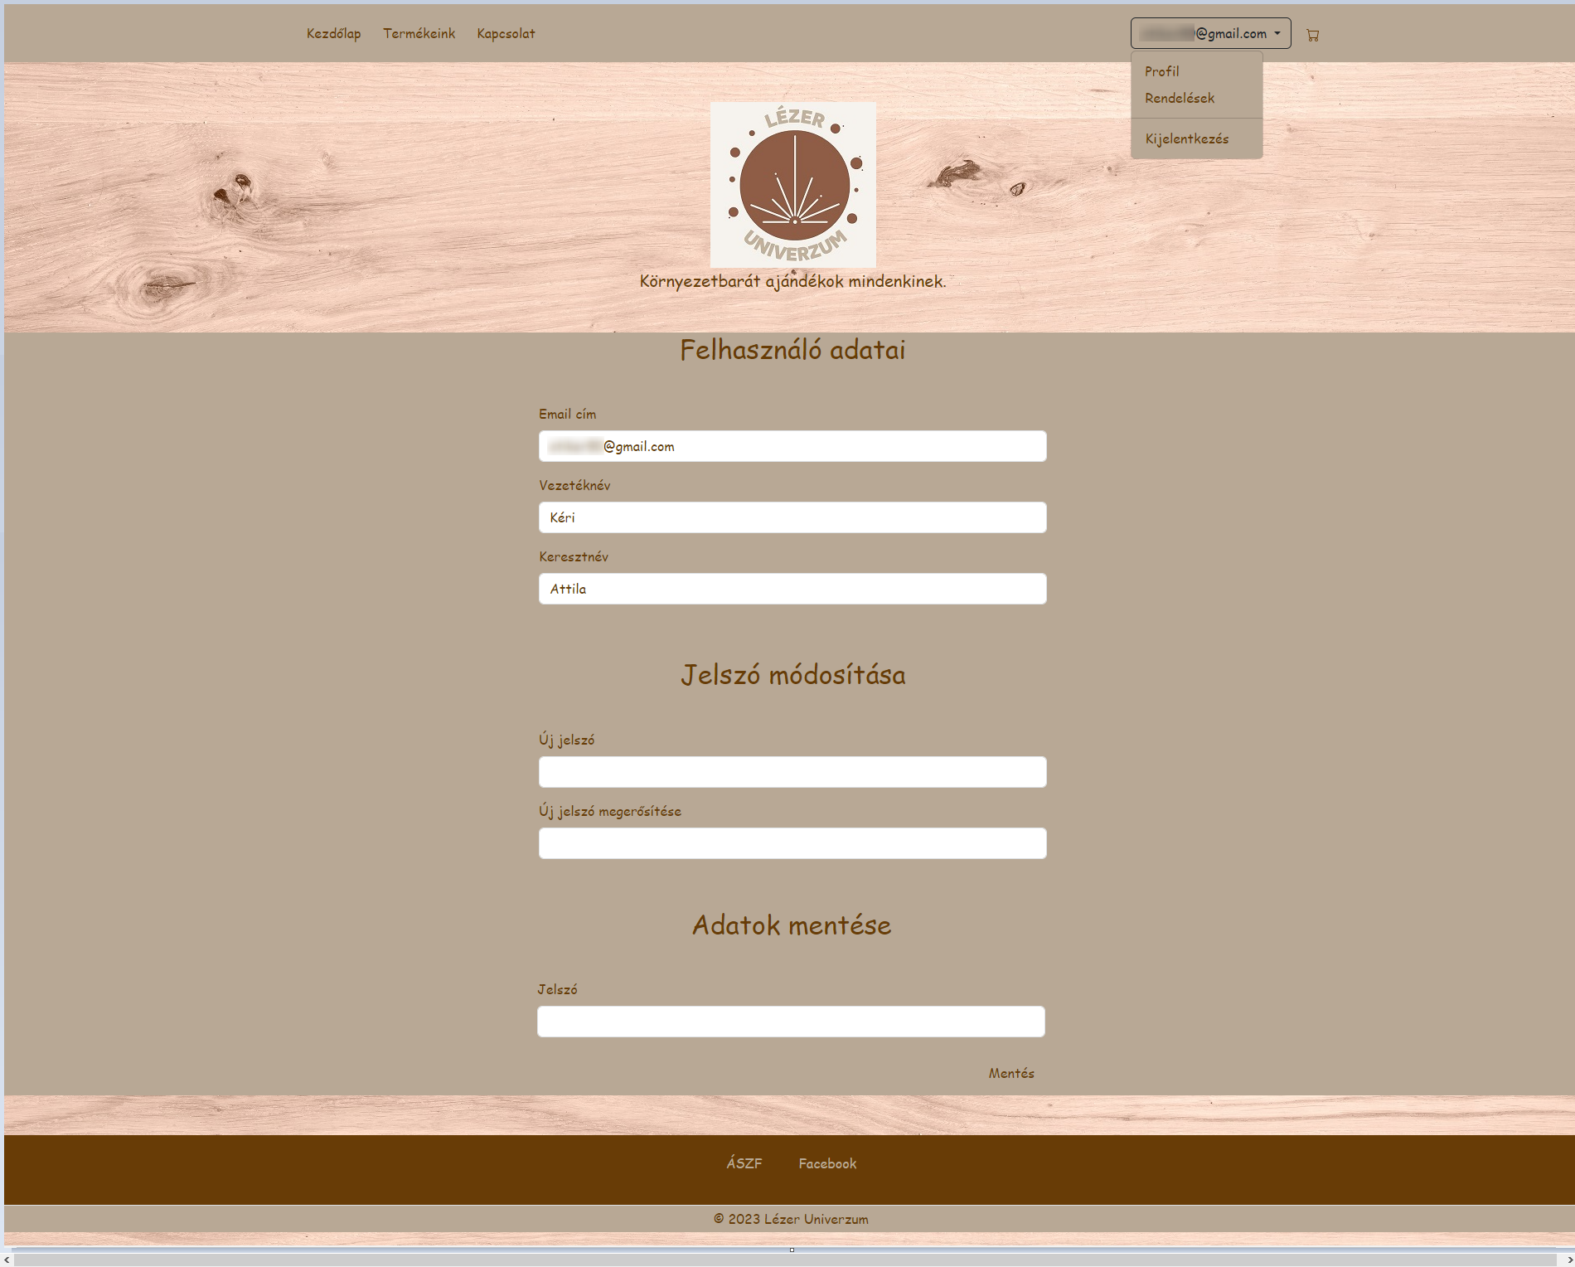

Slide 29
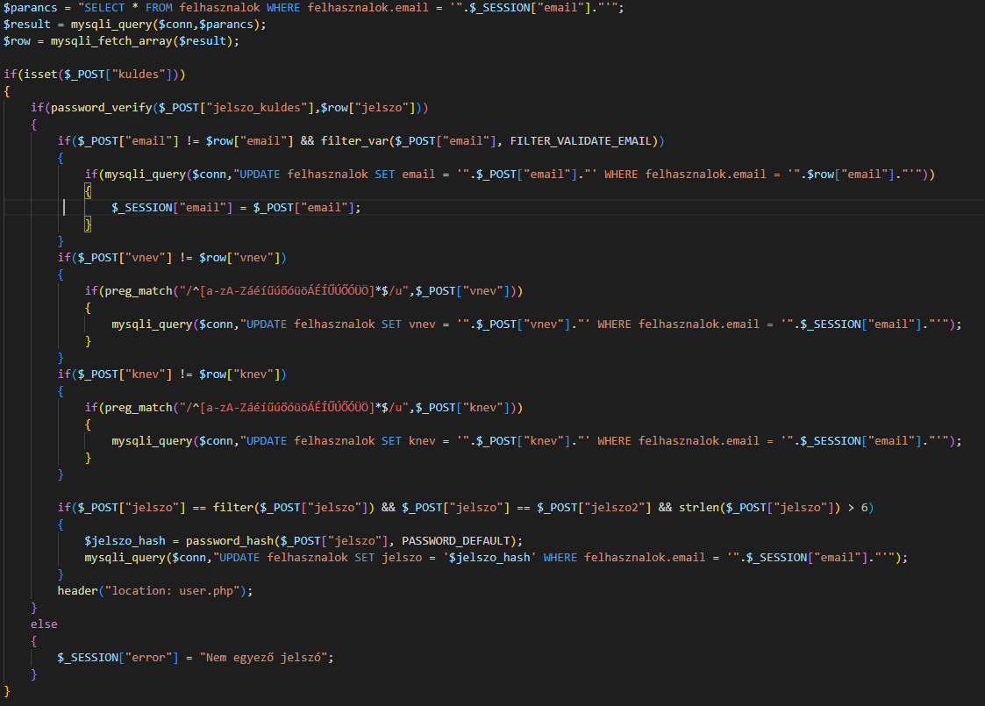
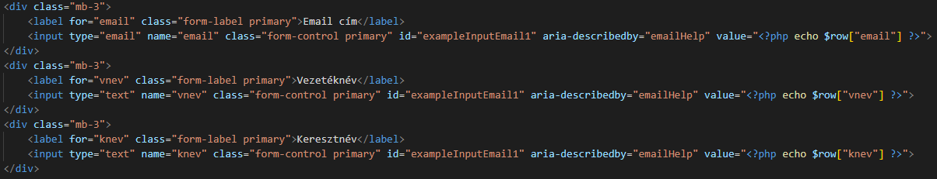
Profil
Le kérjük az adatbázisból az adott személynek az adatait és ellenőrizzük, hogy ha változtatott a felhasználó rajta akkor updatelje az adatbázisban az adatokat. Az adat frissítéshez kötelező megadni az aktuális jelszót.
Az input mezőnek az értéke az adatbázisból lekért adatokkal lesz egyenlő.

Slide 30
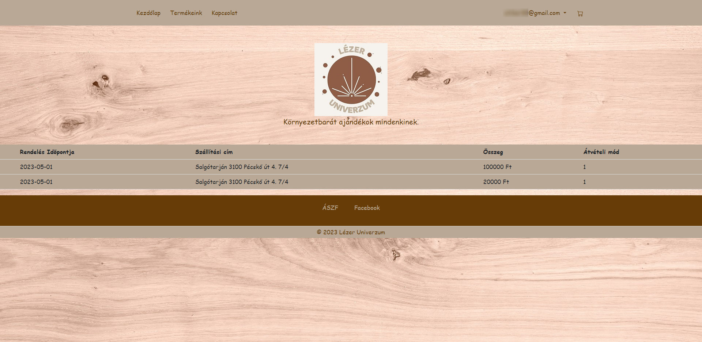
Ha rákattintunk valamelyik rendelésre akkor egy külön panel kinyílik ahol megtalálhatjuk az összes terméket ami a rendeléshez köthető.

Slide 31
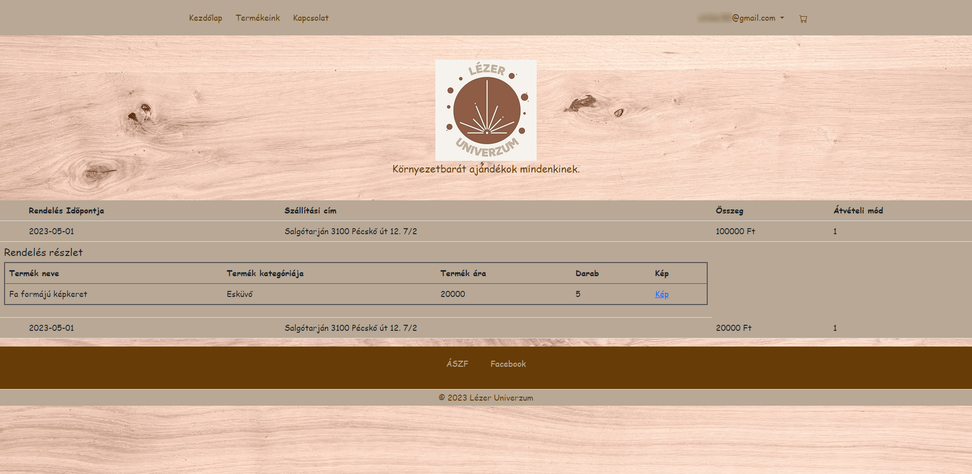

Slide 32
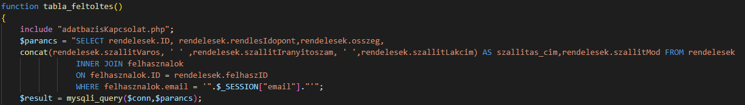
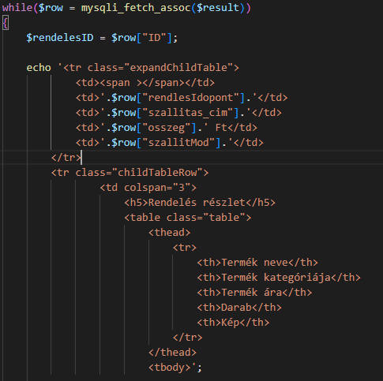
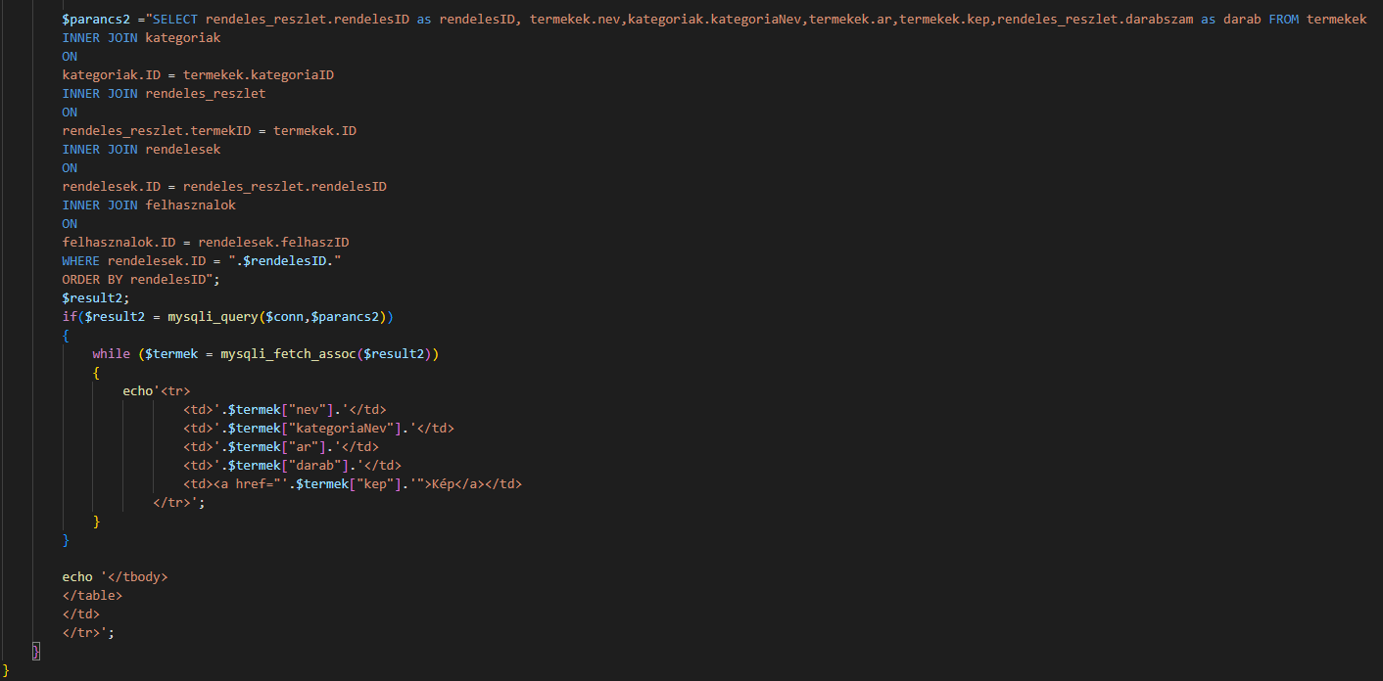
Rendelések
Lekéri az adatbázisból az adott személyhez tartozó összes rendelést és kiírja őket egyesével egy táblába.

Slide 33
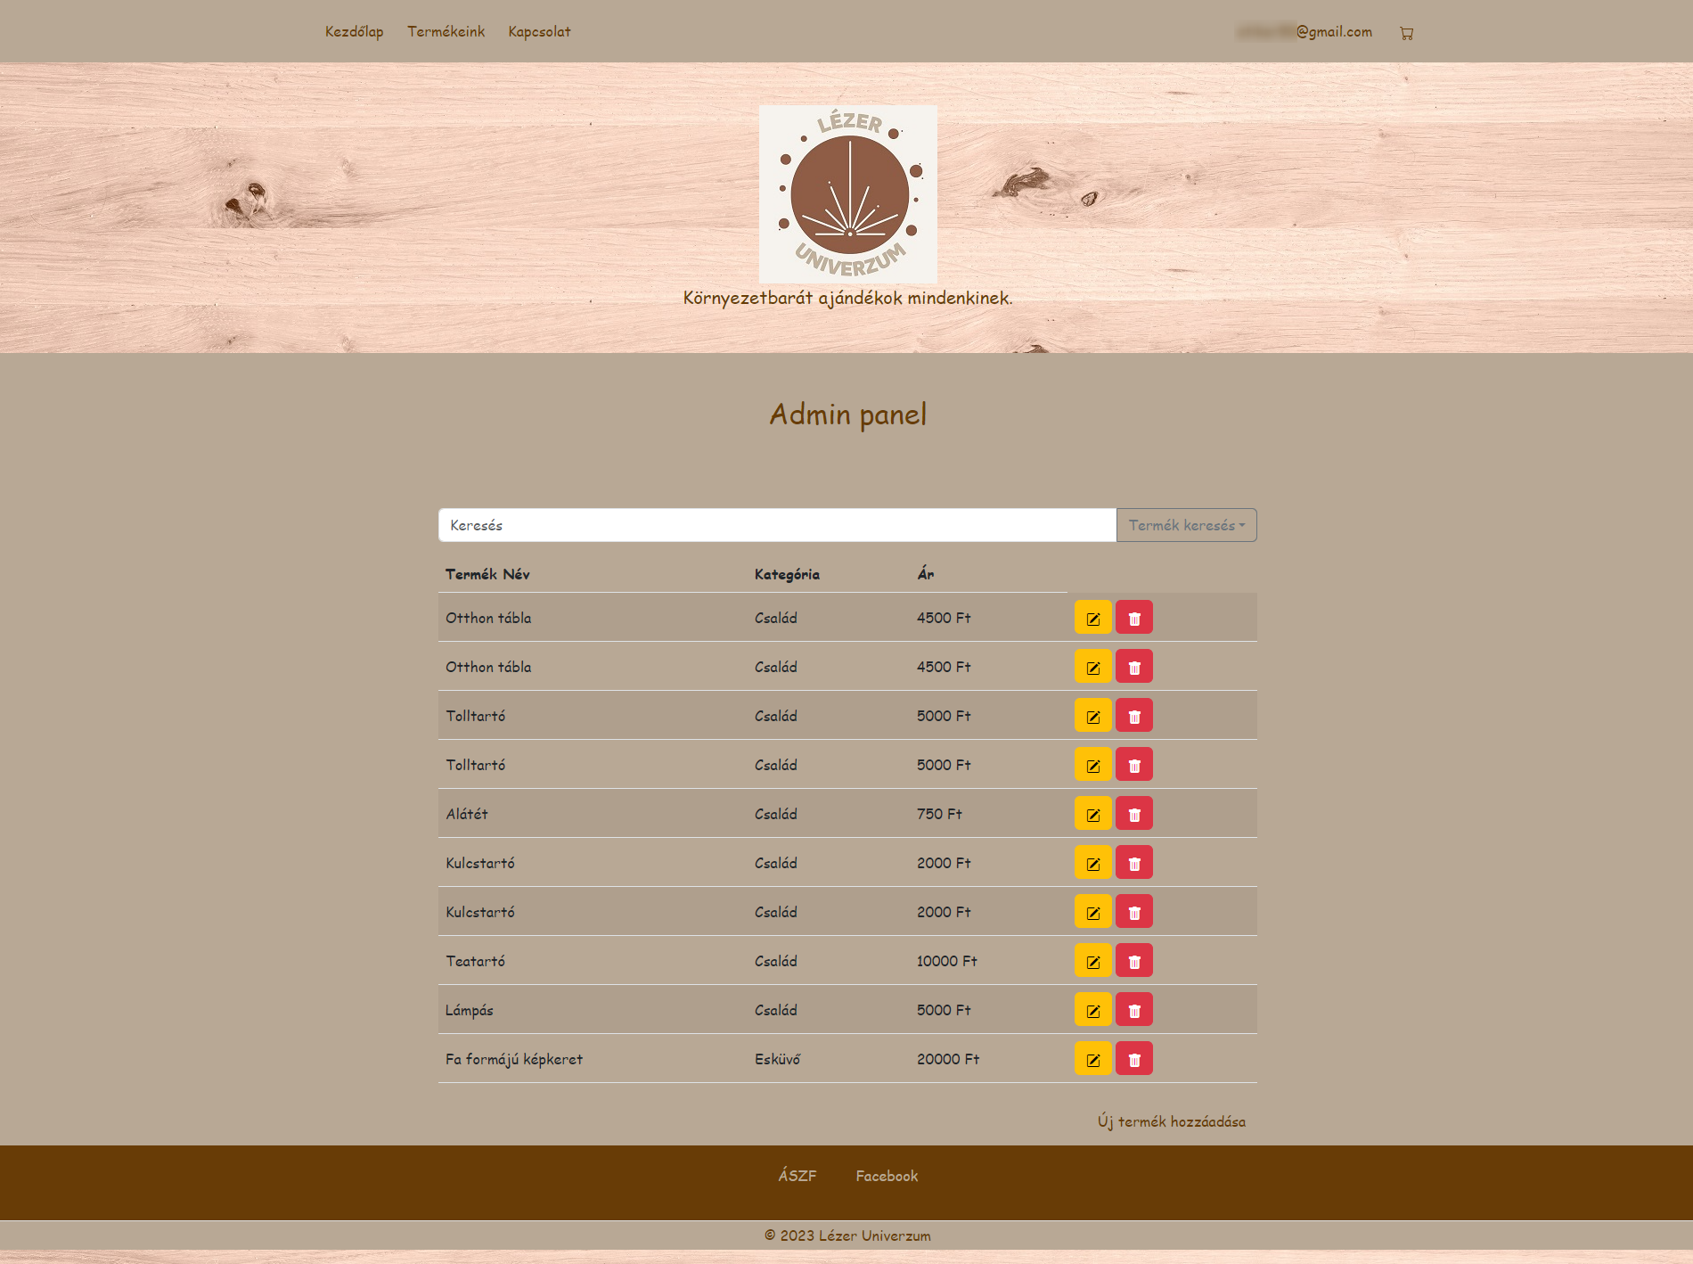
Az összes termék kilistázva egy táblába, mindegyik mellett 2 gomb, az egyik a termék módosítására a másik a termék törlésére szolgál.
Ezen az oldalon van lehetőség új termék hozzáadására, az “Új termék hozzáadása” gombra kattintva tehetjük ezt meg.

Slide 34

Admin panel
Lekérdezi az összes terméket az adatbázisból és kiírja őket egy táblába.

Slide 35

Dinamikusan az adatbázisból van ki listázva az összes kategória amik közül lehet választani.
Az “Új kategória” gombbal lehet új kategóriát felvinni az adatbázisba

Slide 36

A gomb lenyomásakor nem egy új oldalra kerülünk, hanem egy modal ablak fog felugrani ahol meg tudjuk adni az új kategória nevét.

Slide 37



Termék hozzáadása/Új kategória
Lekérdezi az összes kategóriát az adatbázisból és kilistázza őket a select mezőbe
Ha mindegyik mező ki lett töltve akkor feltölti az adatbázisba a terméket és visszavisz az előző oldalra.
Új kategória feltöltése az adatbázisba

Slide 38
Köszönjük a figyelmet!

